Slide 1
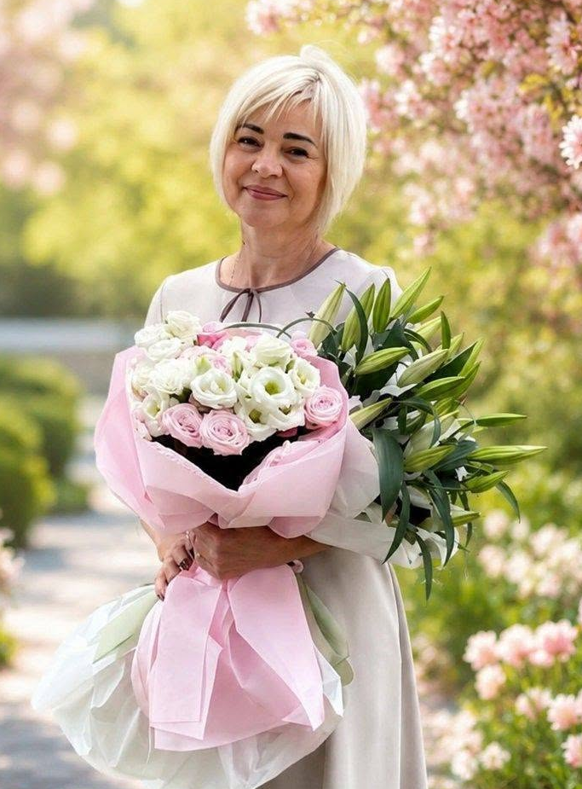
ЗВІТ
ДИРЕКТОРА
Половлівської гімназії
Басюк Валентини Калинівни
за 2025-2026 н.р.

Slide 2
Наше шкільне життя протягом
2025-2026 навчального року

Slide 3
Виховна робота

Slide 4
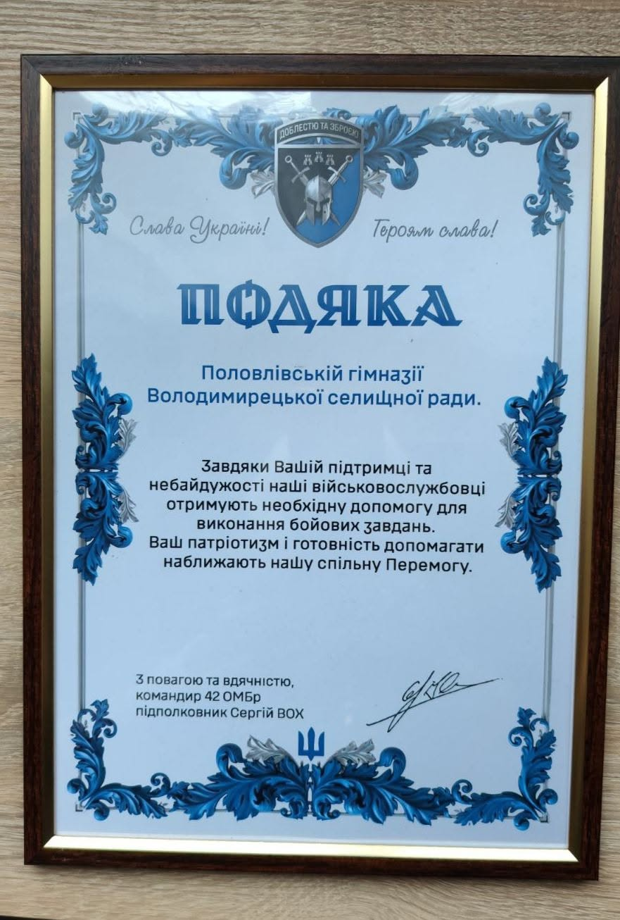
Половлівська гімназія отримала Подяку від 42 окремої механізованої бригади за постійну підтримку українських захисників

Slide 5
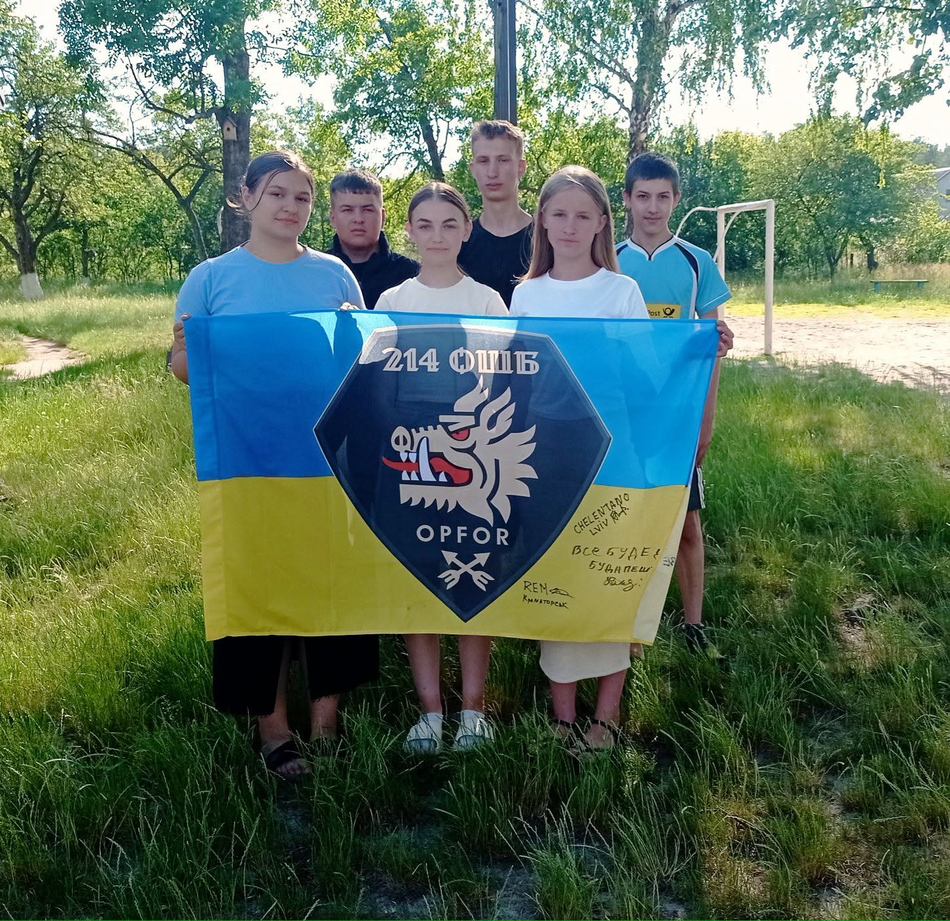
Прапор єдності та вдячності нашим захисникам 🇺🇦
До нашої гімназії завітав військовослужбовець Іван Ринденко, який передав учням пам'ятний прапор свого підрозділу з підписами побратимів

Slide 6
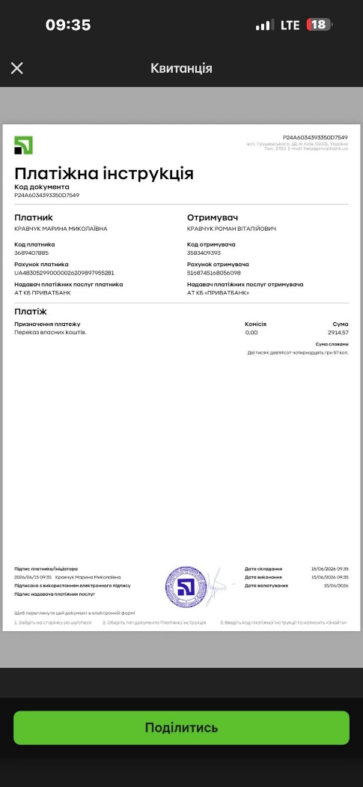

Шановна громадо, звітуємо!
Кошти, які ми спільно зібрали на нашому ярмарку, вже передані нашим захисникам

Slide 7
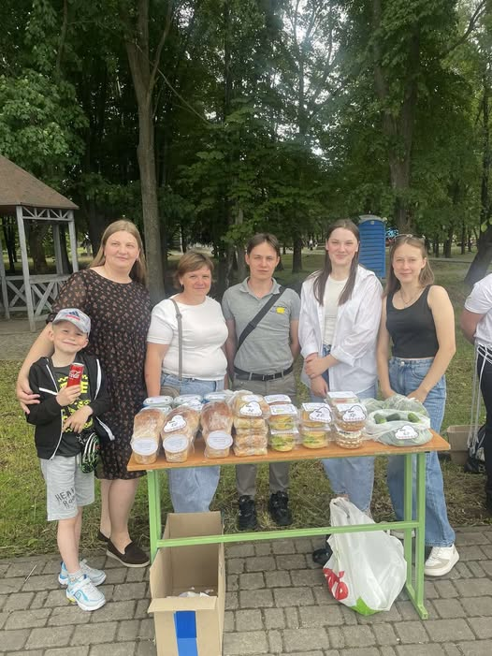
Добрі справи об’єднують!
Колектив нашої гімназії взяв активну участь у благодійному ярмарку, що відбувся у селищі Володимирець. Педагоги підготували та представили власноруч виготовлені смаколики й вироби, долучившись до важливої та благородної справи

Slide 8
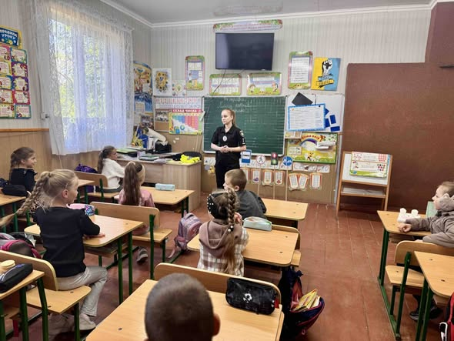
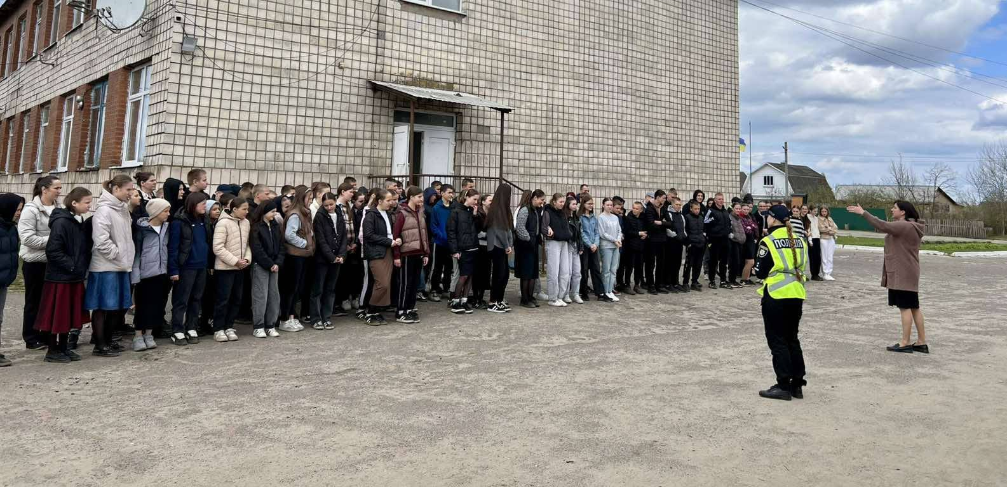
Інспектором відділу «СОБ» Вараського РВП ГУНП в Рівненській області старшим лейтенантом поліції Марією Отродою з учнями було проведено різні заняття та навчально-тренувальну евакуацію

Slide 9
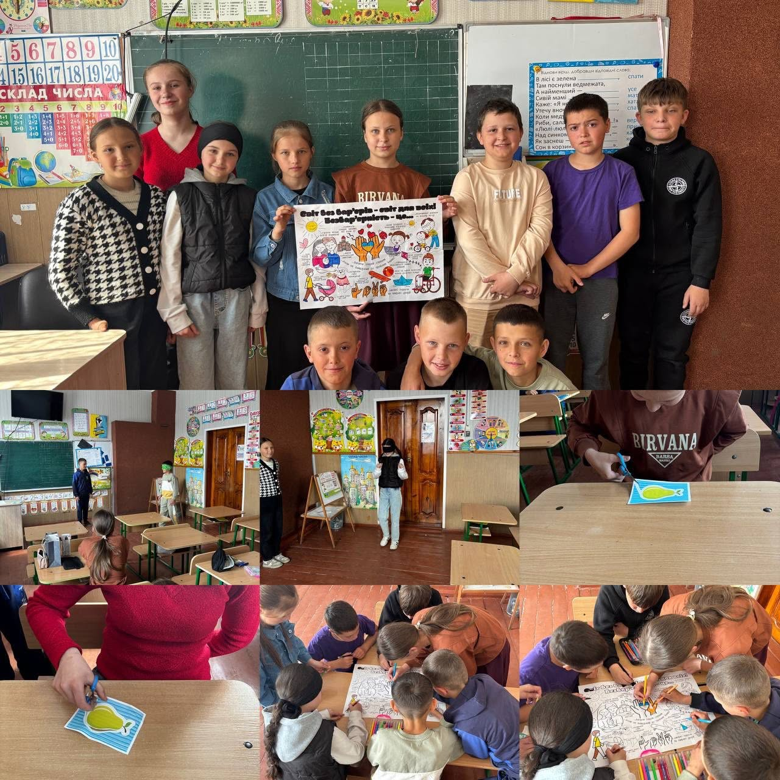
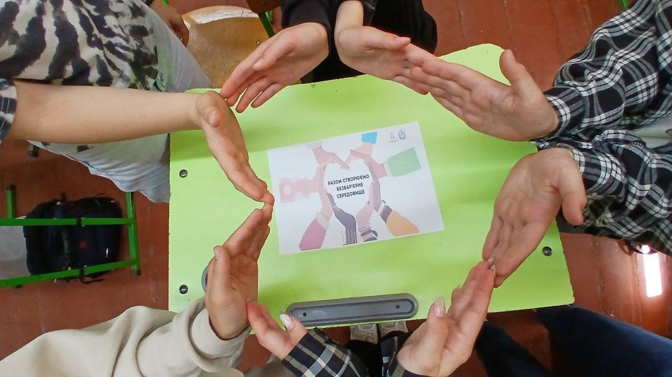
З 19 по 25 травня у нашій гімназії проходив Тиждень безбар’єрності

Slide 10
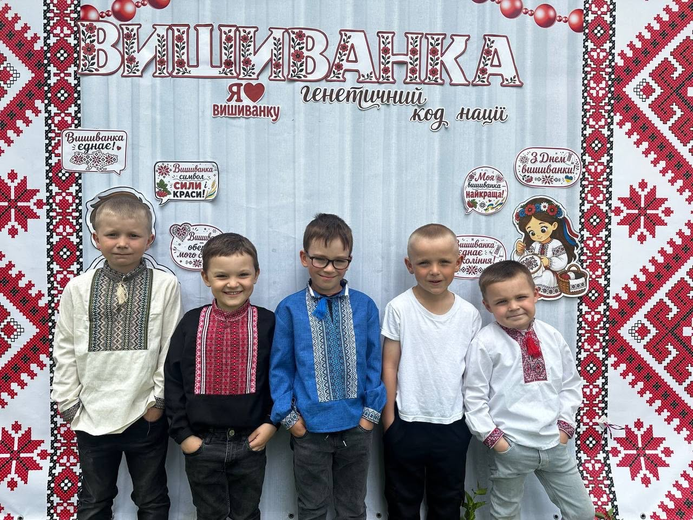
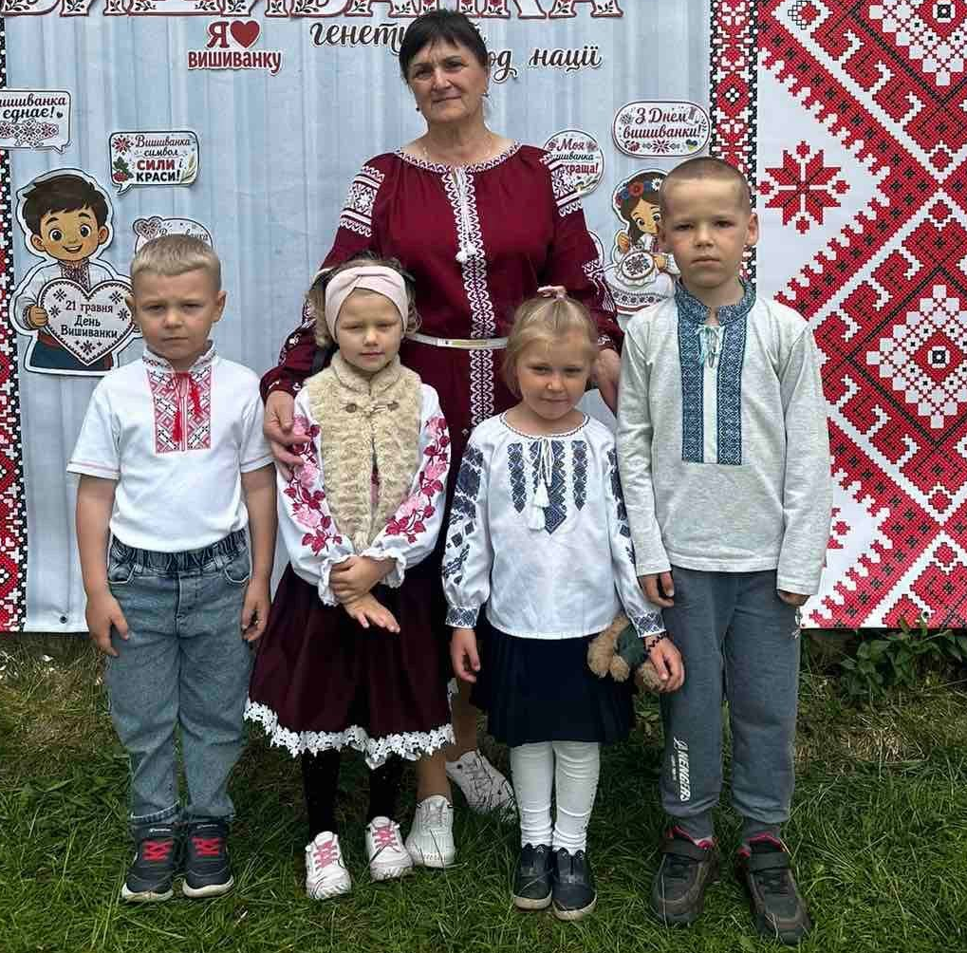
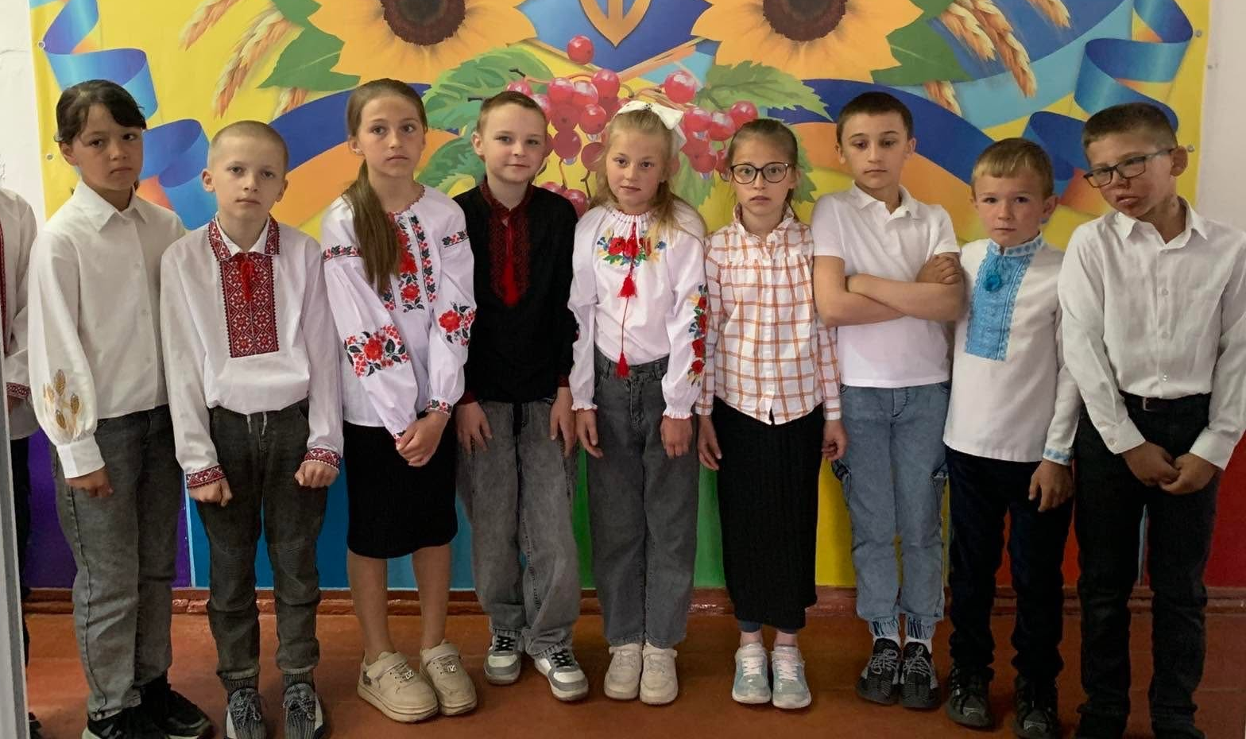
Ділимося яскравими фото до Дня вишиванки

Slide 11
Відбувся благодійний ярмарок на підтримку ЗСУ
Особливо приємно, що до цієї доброї справи долучилися учні, батьки, вчителі, члени церкви ХВЄ, жителі сіл Половлі та Зелениця — уся наша велика шкільна родина
Разом нам вдалося зібрати 64772 гривні, які будуть передані на потреби Збройних Сил України

Slide 12
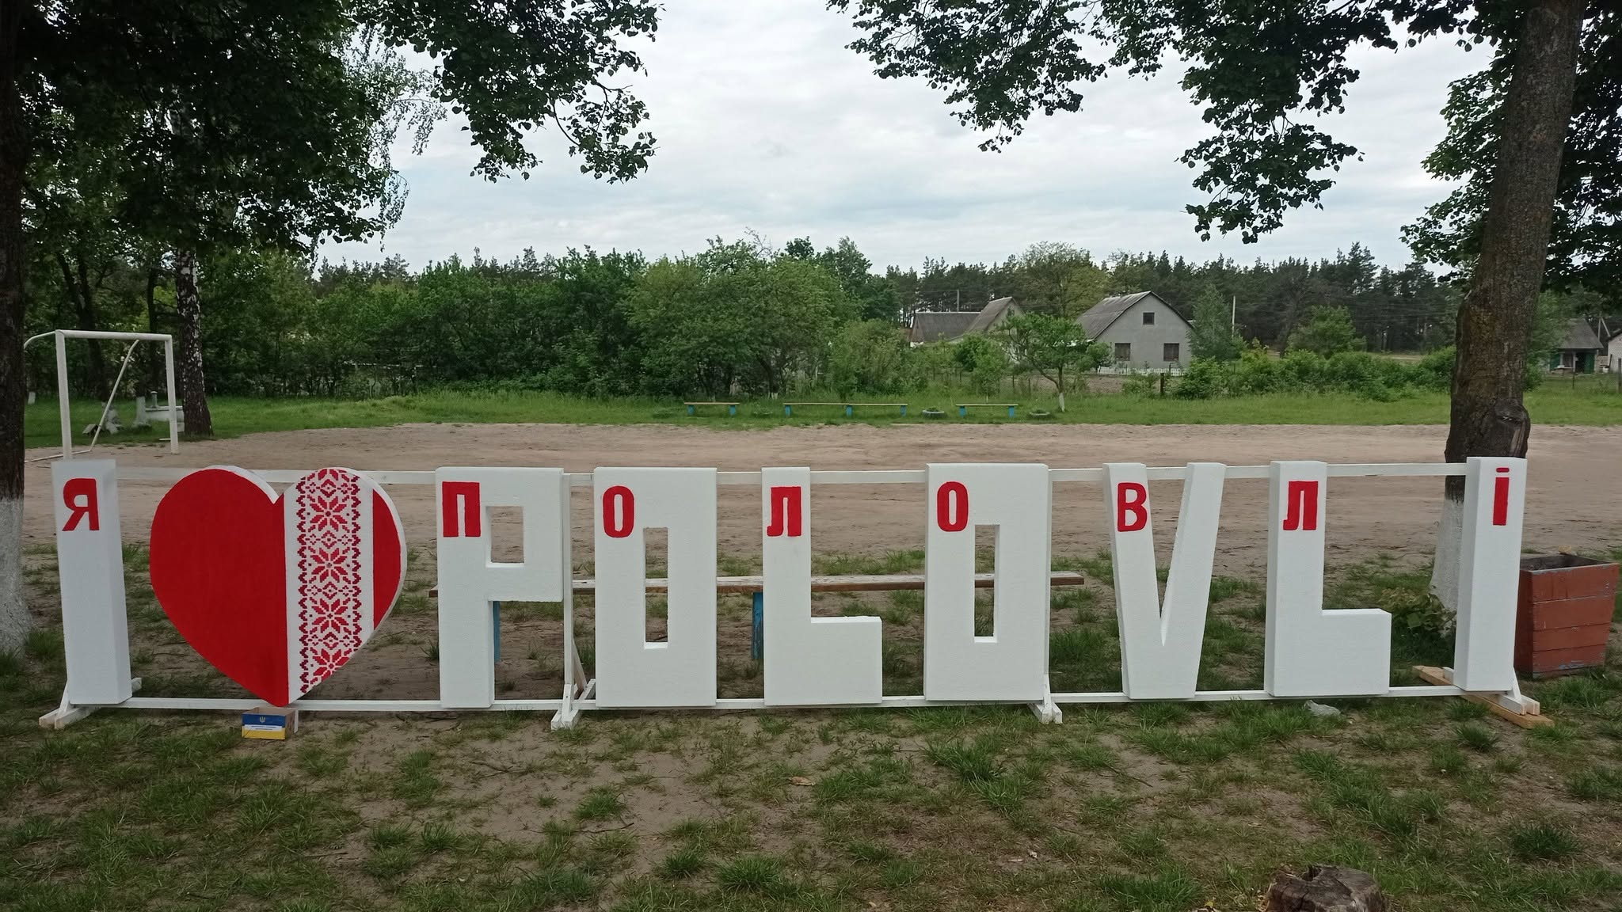
У нашій гімназії з’явилася нова патріотична фотозона «Я ❤️ Половлі»!

Slide 13
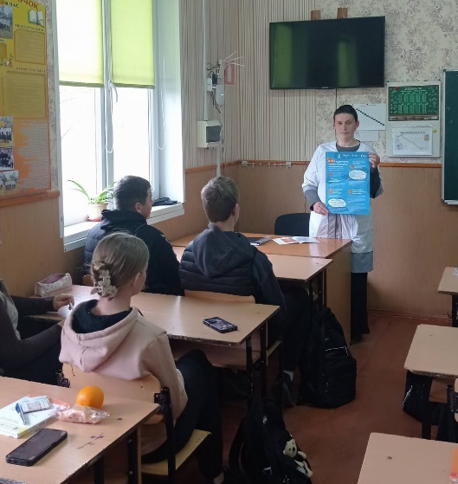
У рамках Всесвітнього тижня імунізації у нашому закладі медична сестра Марія Карпач, провела змістовну бесіду, під час якої ознайомила дітей із важливістю вакцинації для збереження здоров’я та профілактики небезпечних захворювань

Slide 14
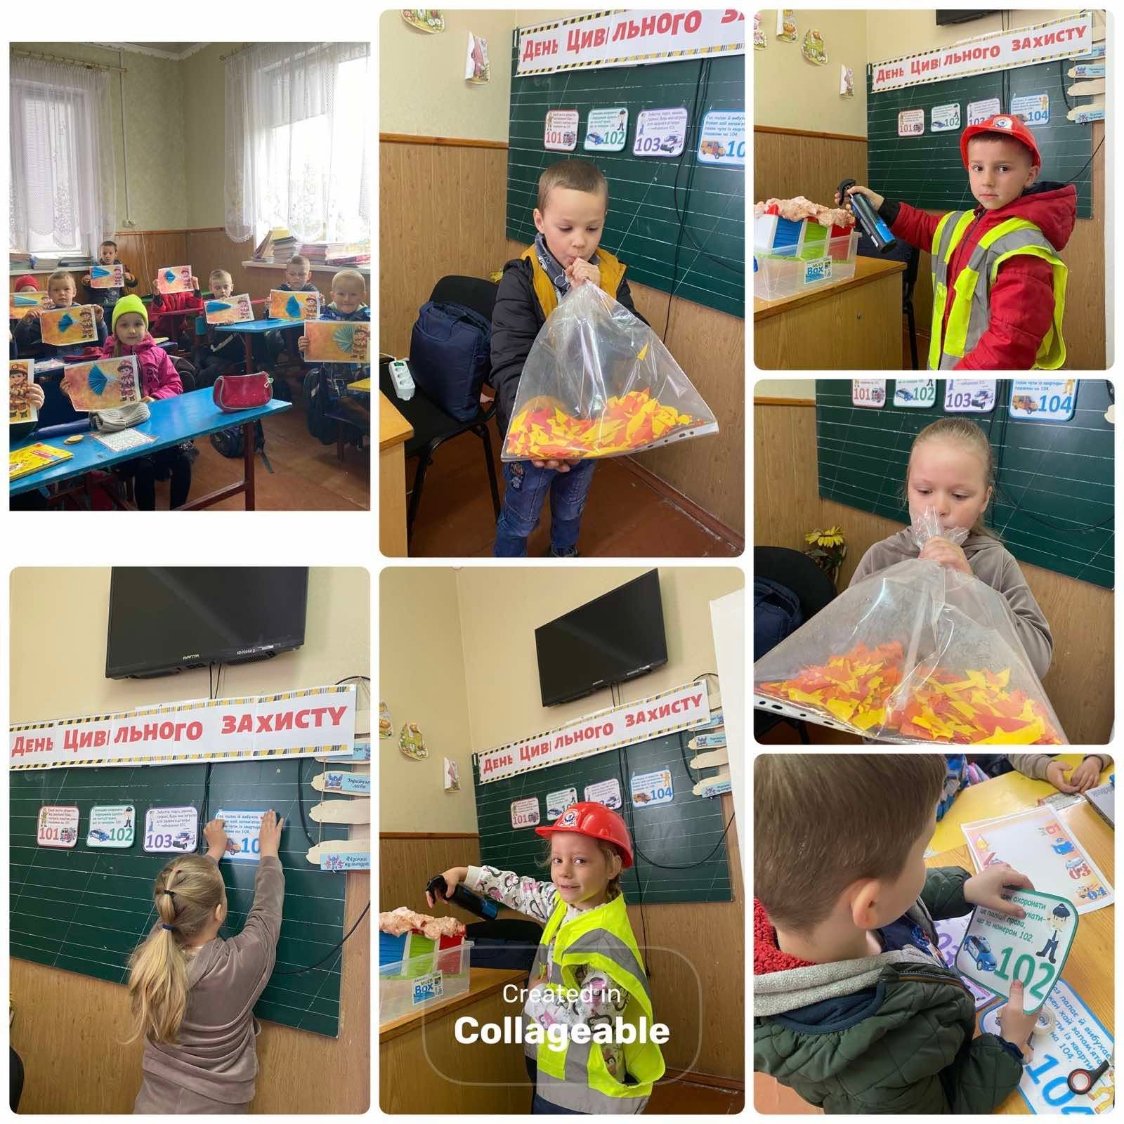
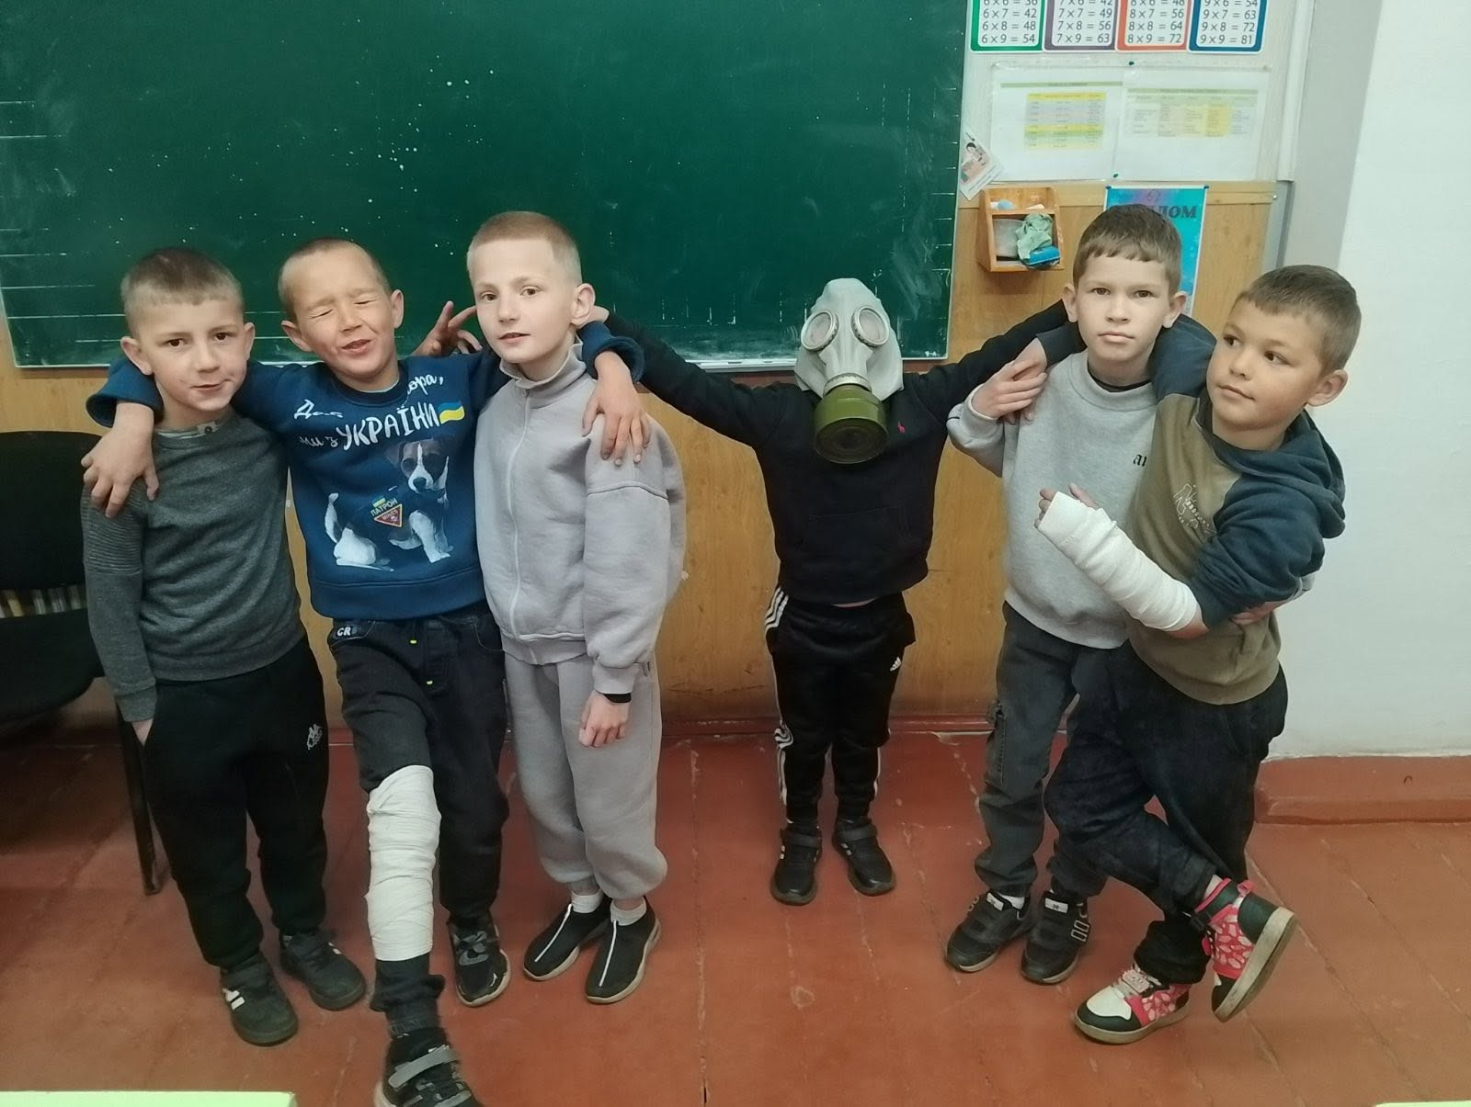
До Дня цивільного захисту для учнів було проведено ряд пізнавальних та практичних заходів

Slide 15
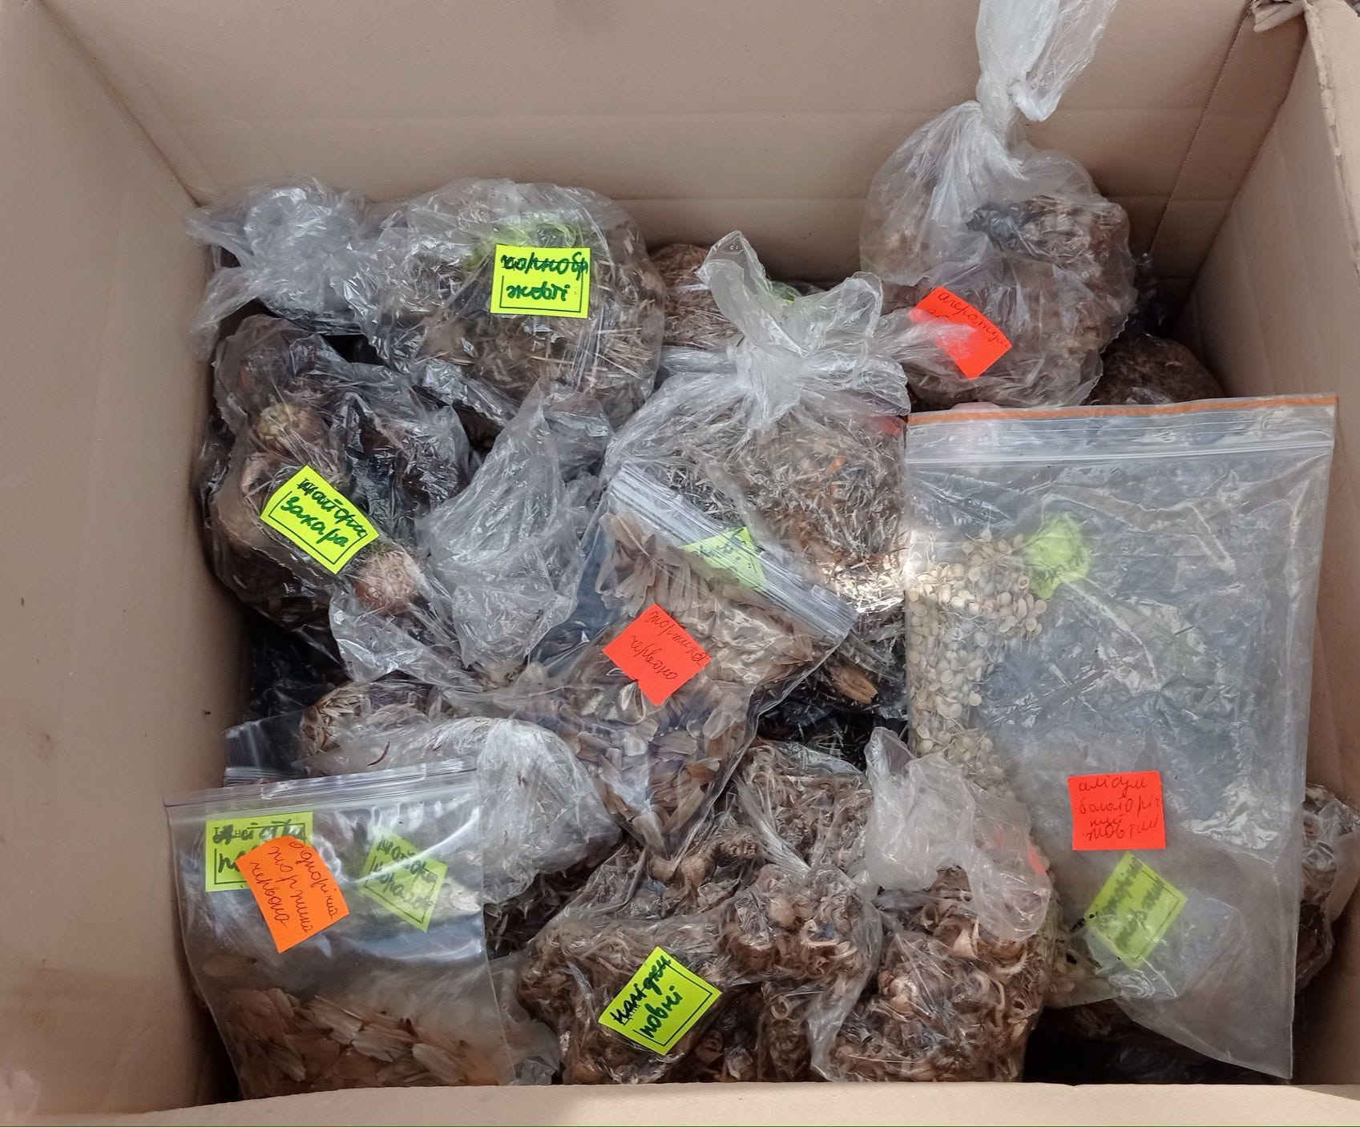
Щира подяка за подарунок гімназії
Колектив гімназії висловлює щиру вдячність нашій землячці, випускниці школи Ніні Мартишко, яка передала для закладу чудовий дарунок — квіти для озеленення території

Slide 16
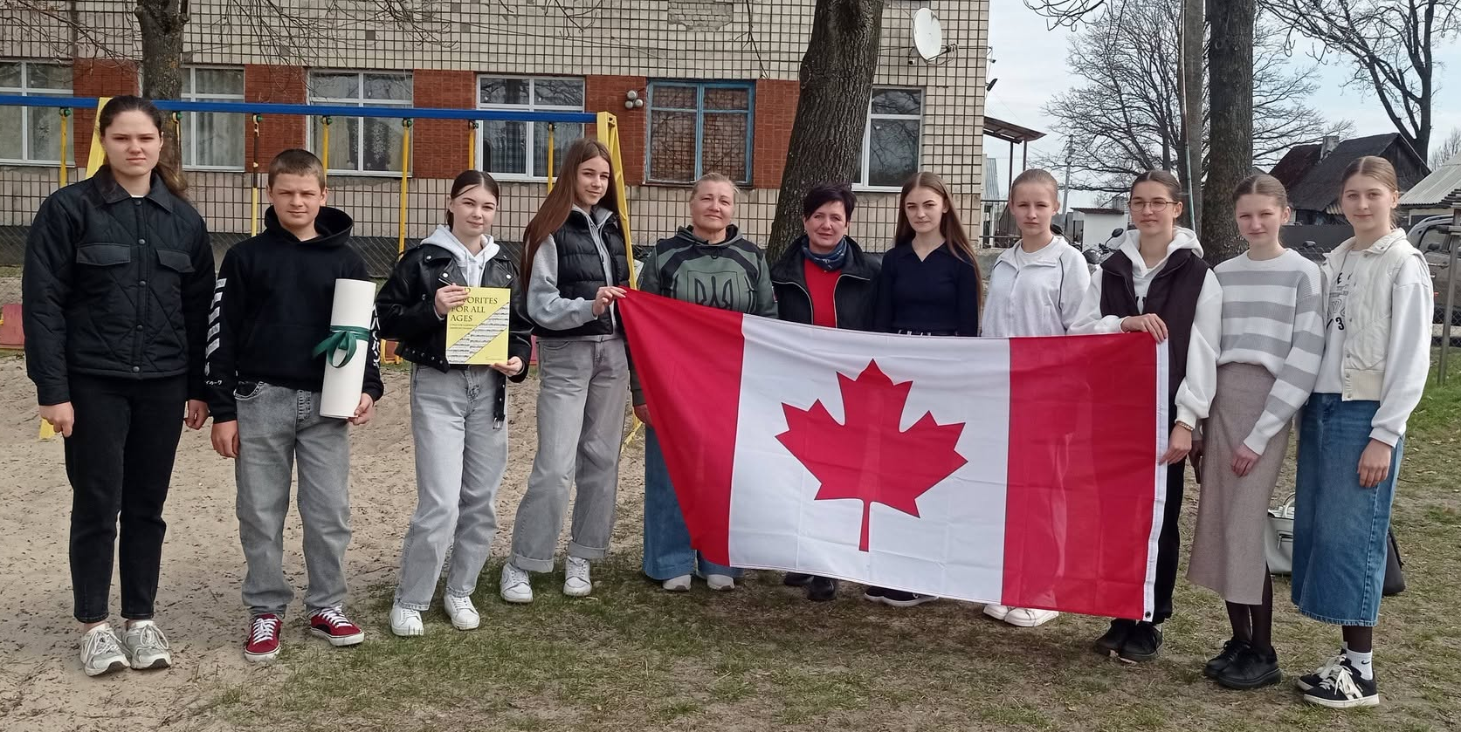
Нещодавно нашу гімназію відвідала уродженка нашого краю — Наталія Куц (Nataliya Kuts Ferguson), яка вже понад 17 років проживає в Канаді. Пані Наталія є засновницею та керівницею онлайн-школи Natasha's Language School, де популяризує вивчення мов та міжкультурну комунікацію

Slide 17
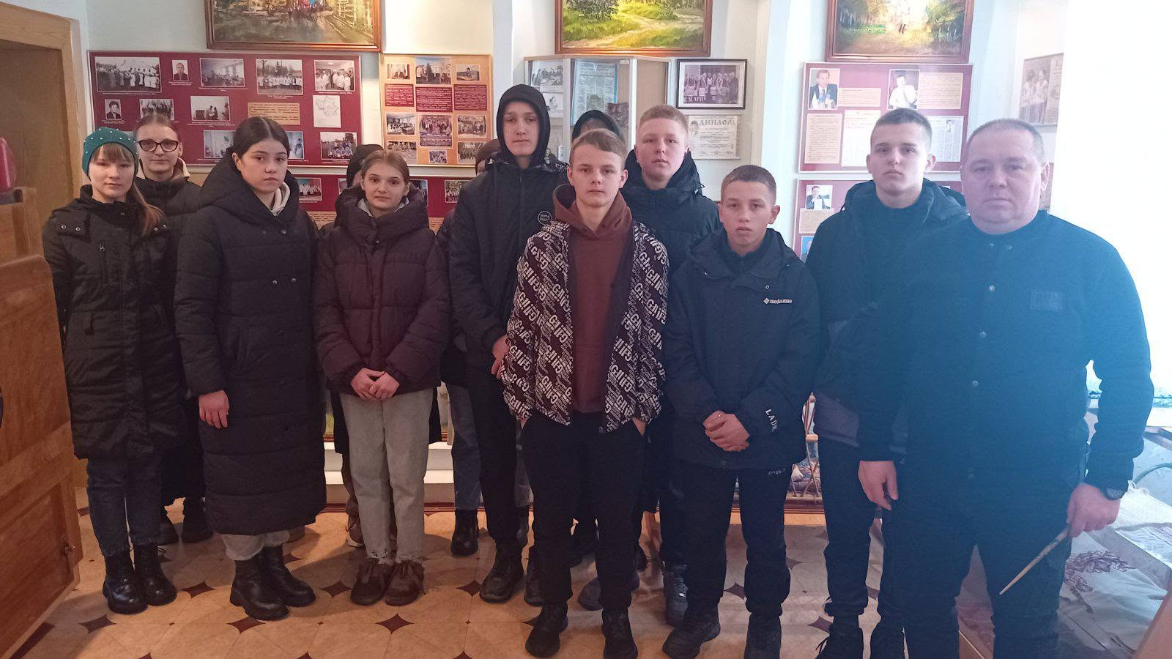
Пізнаємо історію рідного краю
Учні 9-х класів нашої гімназії відвідали Володимирецький історичний музей. Екскурсія стала чудовою нагодою глибше пізнати історію рідного краю, його культурну спадщину та визначні події минулого.

Slide 18
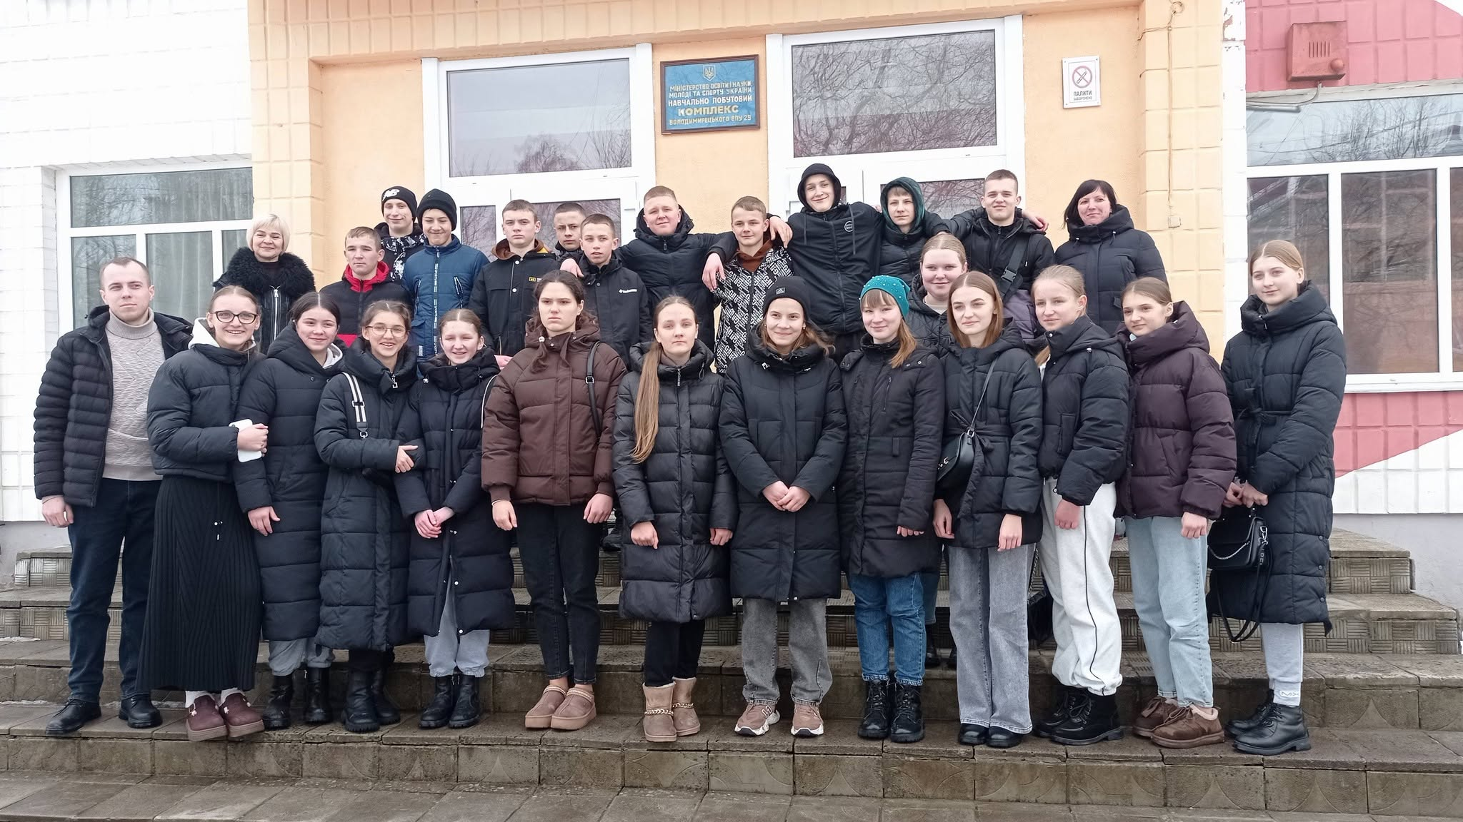
учні 9-х класів відвідали Володимирецьке Вище професійне училище №29 з профорієнтаційною метою

Slide 19
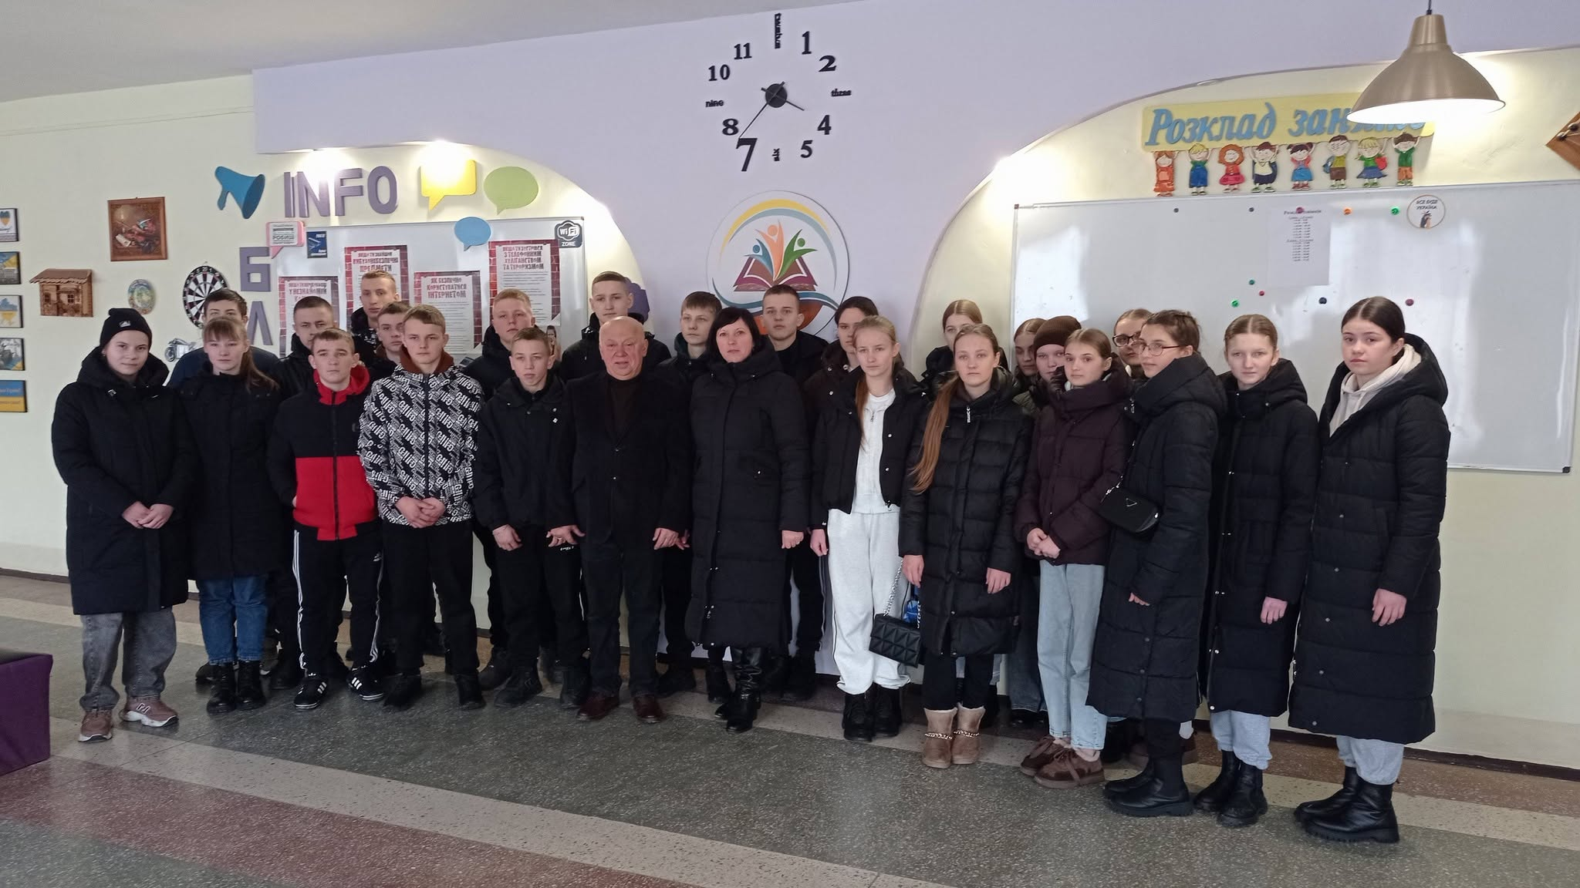
13 лютого 2026 року з ініціативи Управління соціально-культурної сфери Володимирецької селищної ради у Володимирецькому ліцеї "Колегіум" відбулися інформаційно-комунікаційні заходи для учнів 9-х класів Половлівської гімназії

Slide 20
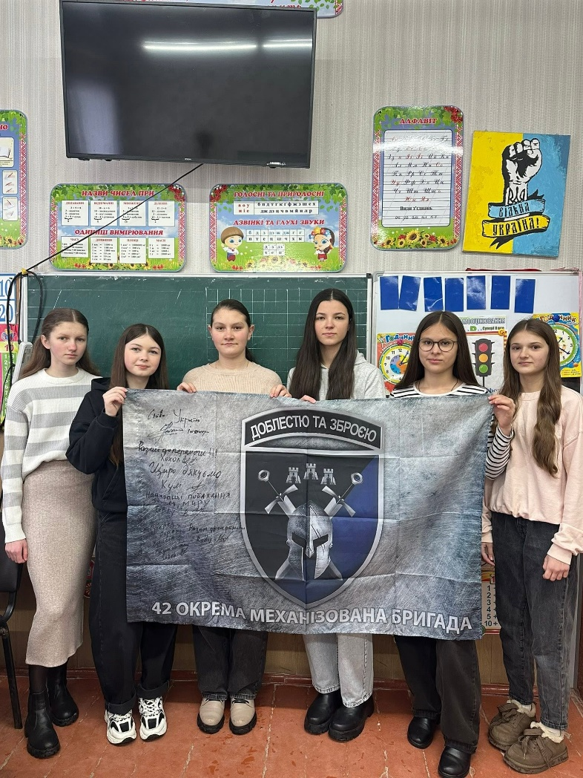
Половлівська гімназія щиро дякує нашому захиснику Ігорю Сачуку та його побратимам за надзвичайно цінний і символічний подарунок — прапор України, розписаний воїнами на передовій

Slide 21
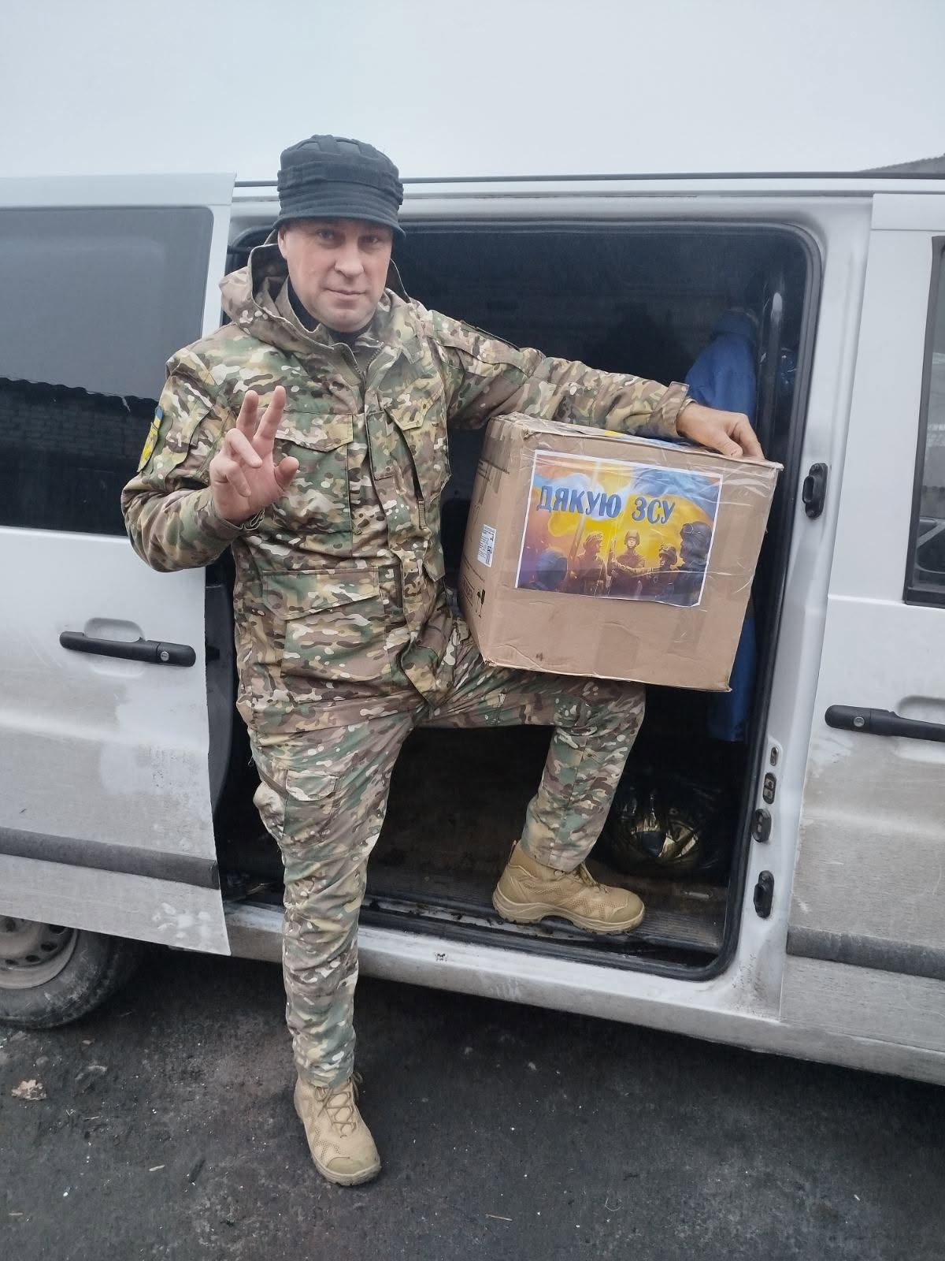
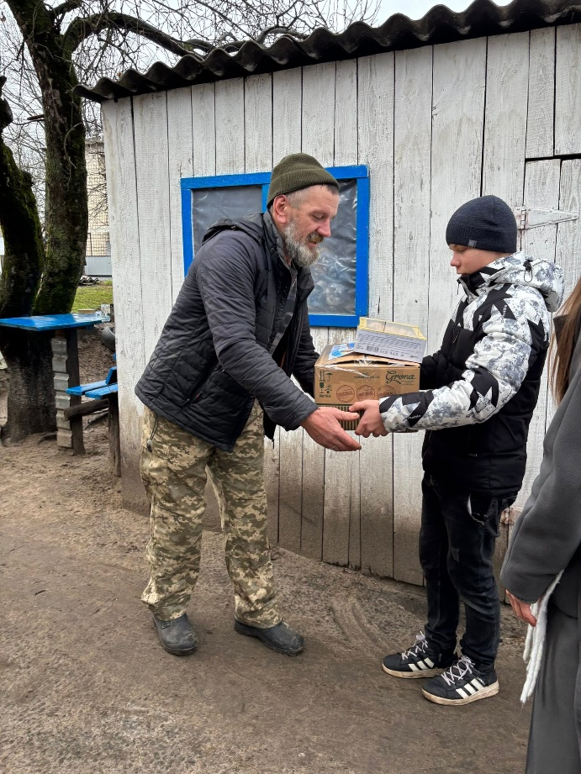
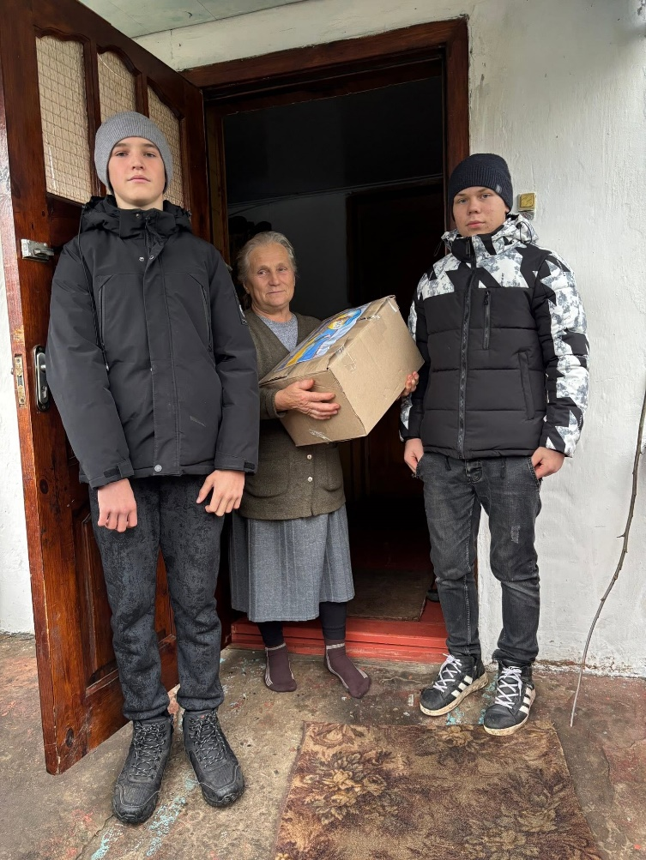
#ПосилочкуОтримали
Рідні наших захисників отримали посилочки, які з любов’ю та вдячністю спакували наші учні. У кожному пакунку — частинка турботи, щирі побажання та підтримка для тих, хто оберігає наш спокій. Кожен ваш донат — це крок до перемоги. Разом ми сила! Слава Україні!

Slide 22
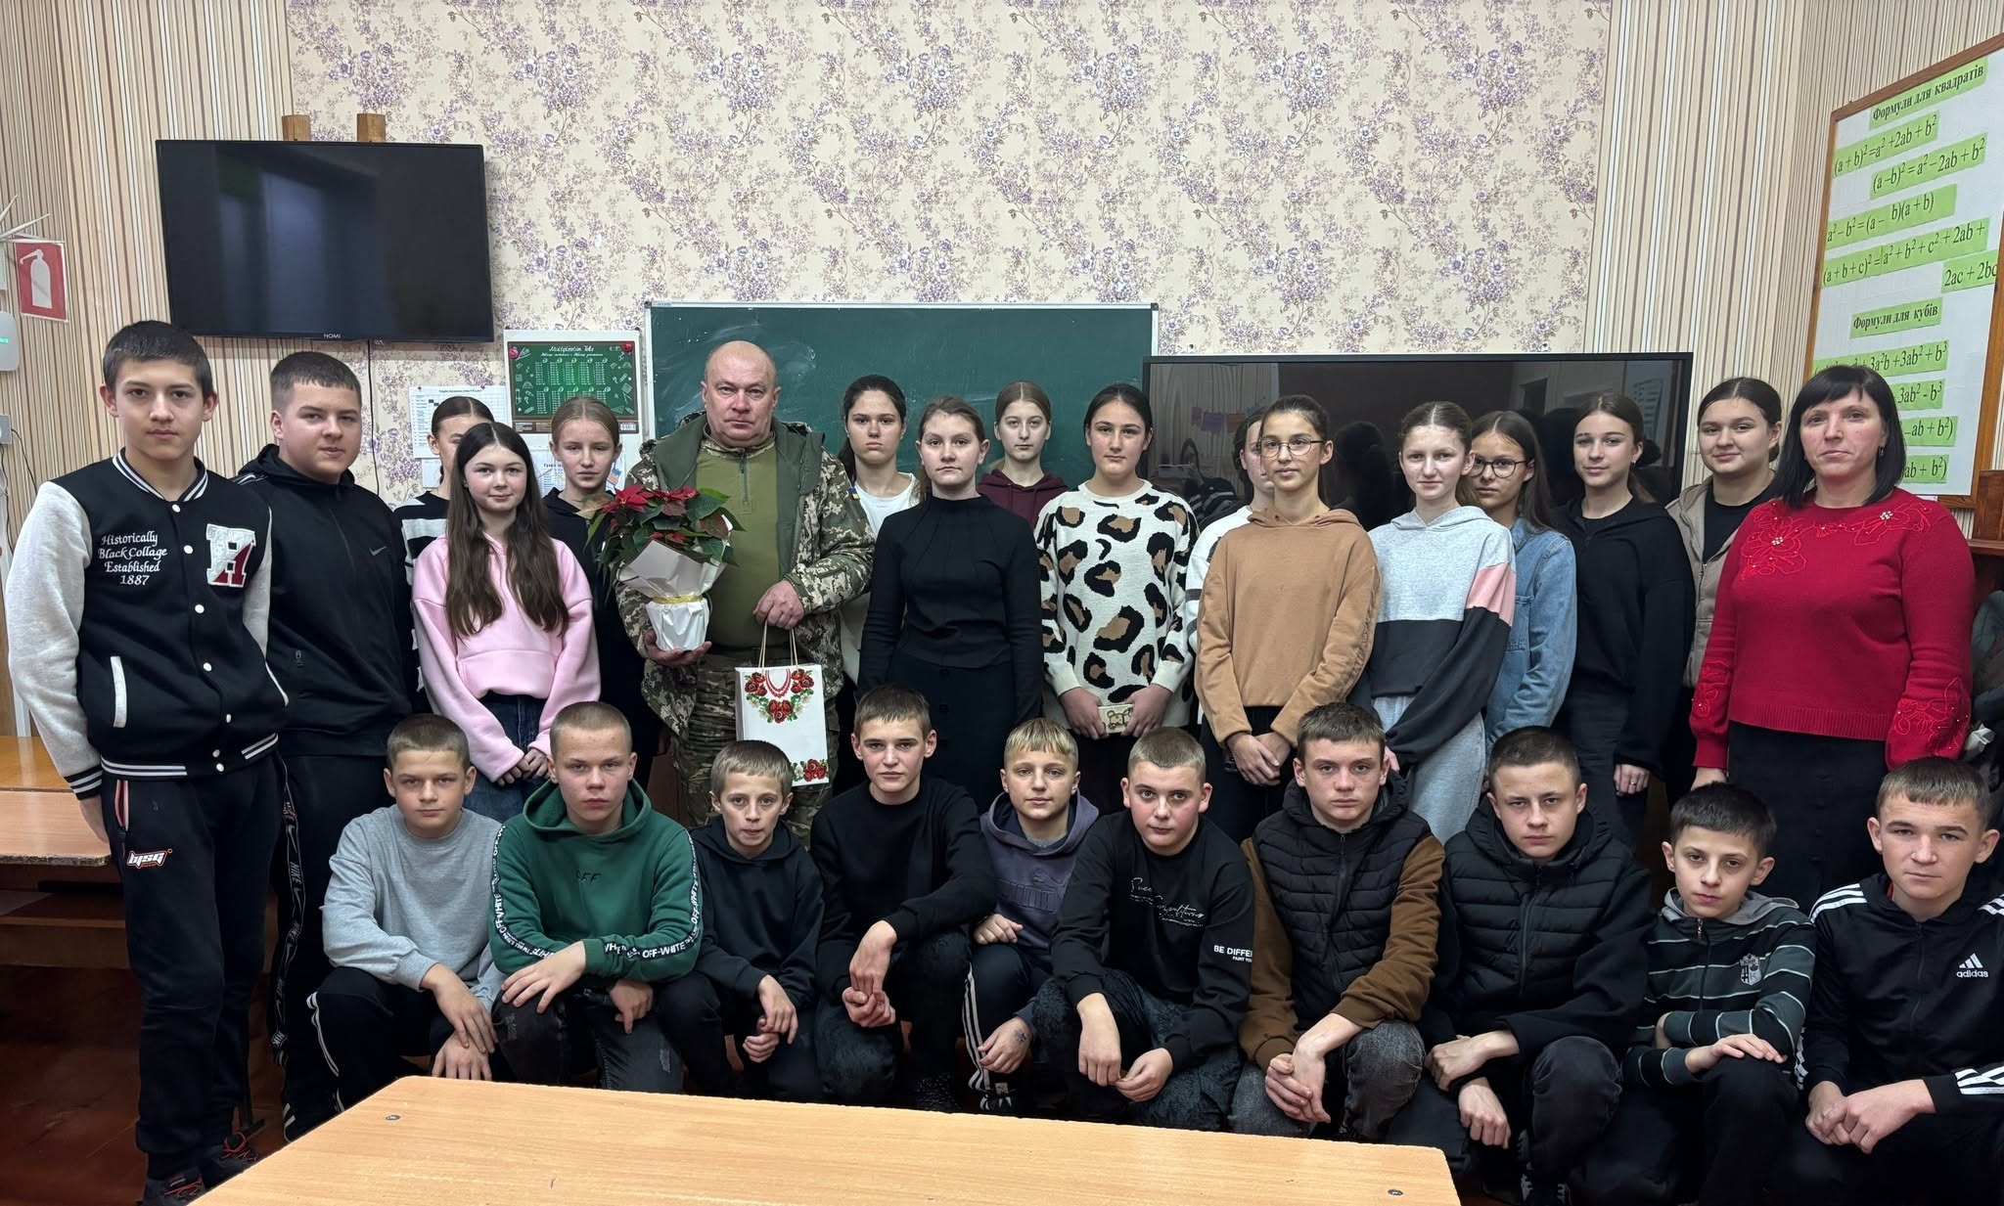
У нашій гімназії відбулася змістовна та важлива зустріч учнів із ветераном російсько-української війни Басюком Юрієм Миколайовичем

Slide 23
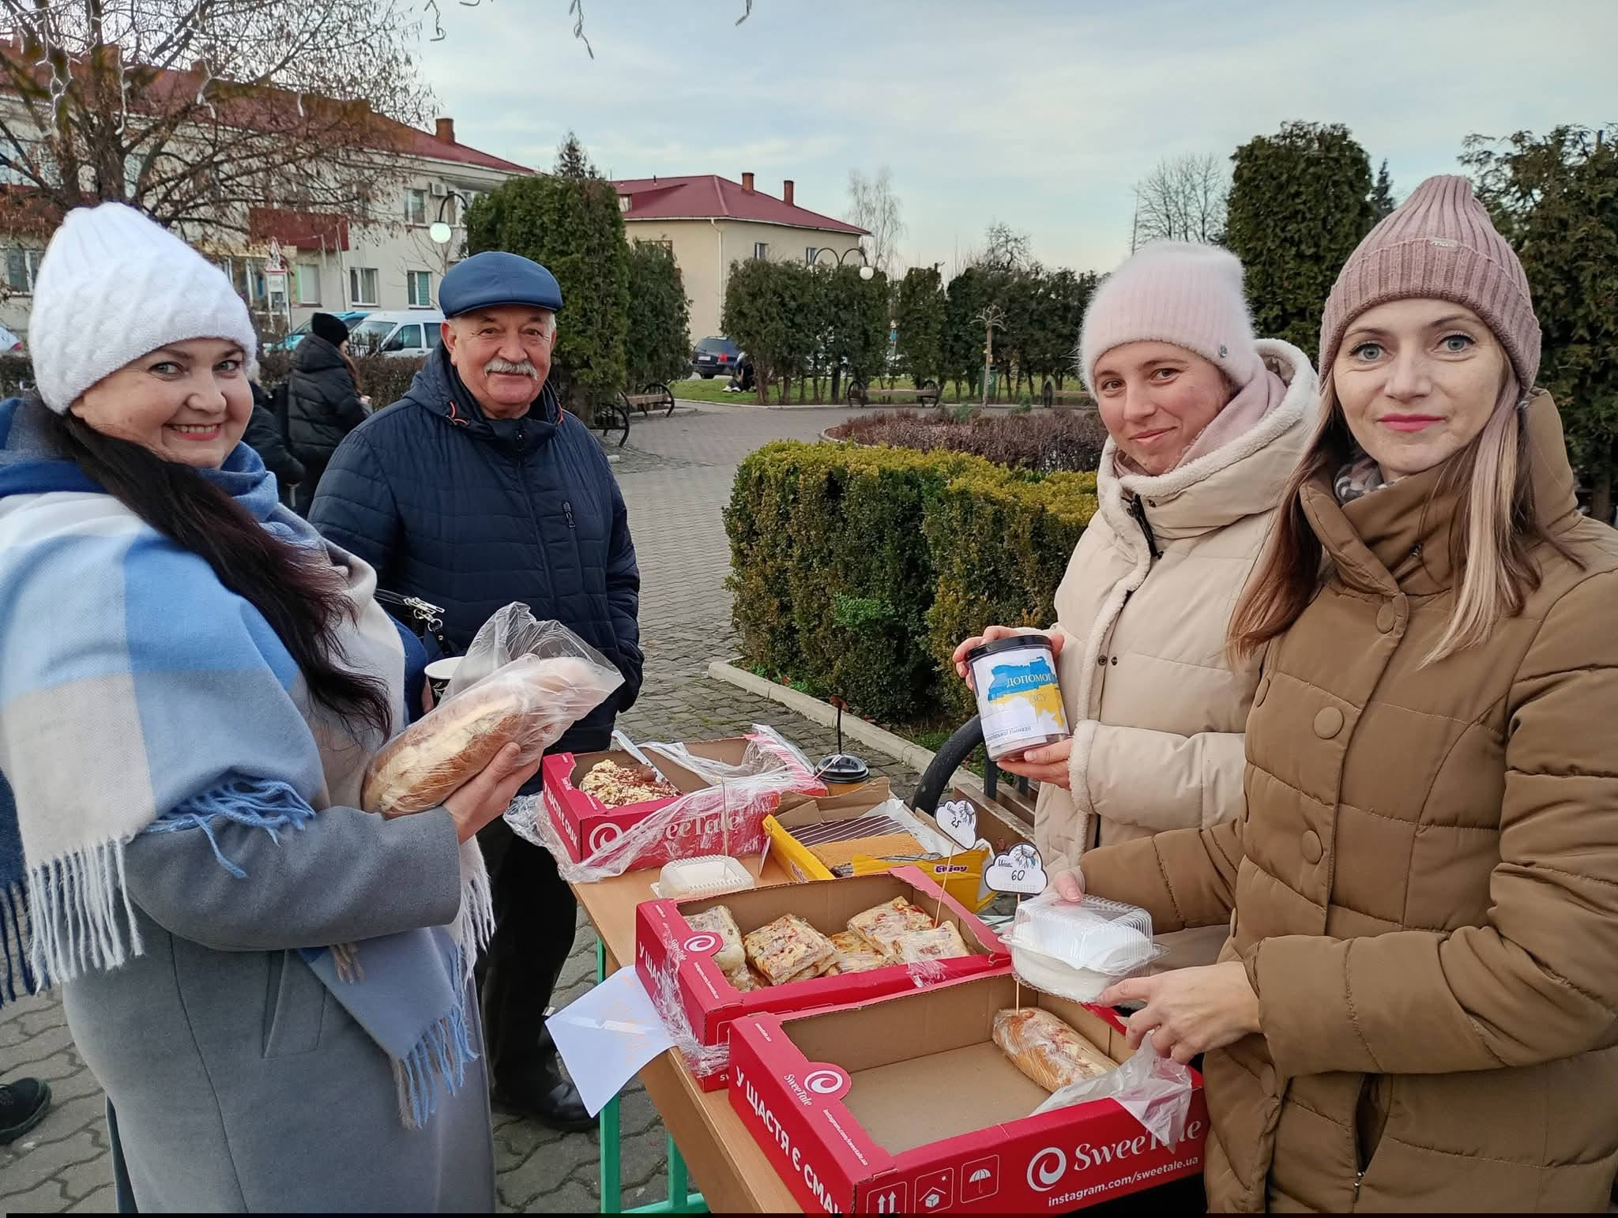
06 грудня 2025 року в День Святого Миколая на Майдані Єдності у смт Володимирець відбувся благодійний ярмарок, приурочений до Дня Збройних Сил України.
Наша гімназія долучилася до участі в заході

Slide 24
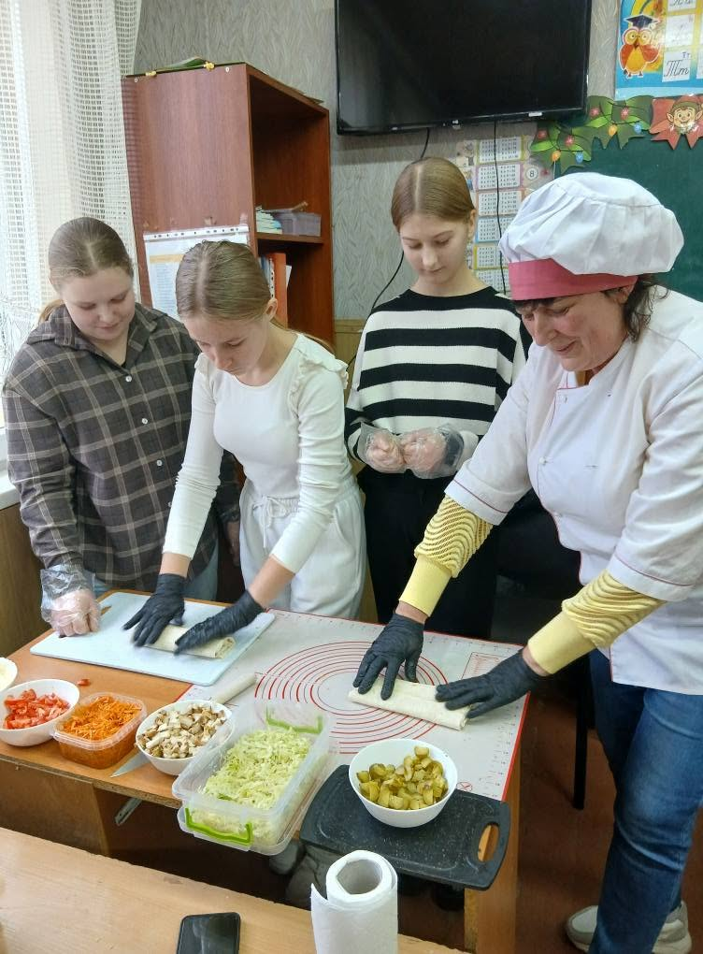
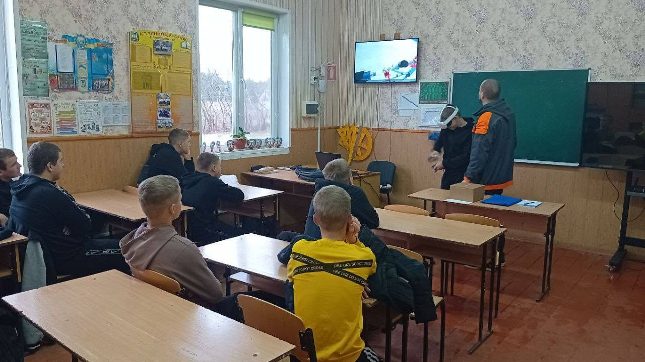
Сьогодні для учнів 9-А та 9-Б класу відбулася змістовна та пізнавальна профорієнтаційна зустріч із представники ВПУ №29.
Викладачі розповіли про особливості вступу, перелік спеціальностей, умови навчання та можливості для майбутніх абітурієнтів

Slide 25
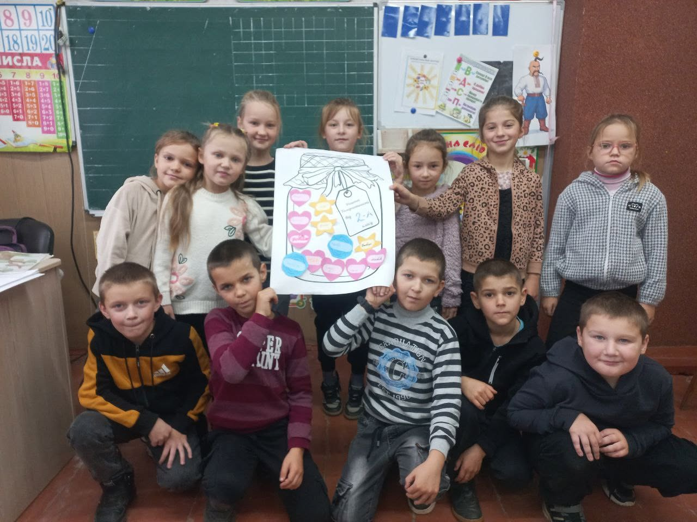
16 листопада світ відзначає Міжнародний день толерантності - день поваги, взаєморозуміння та прийняття

Slide 26
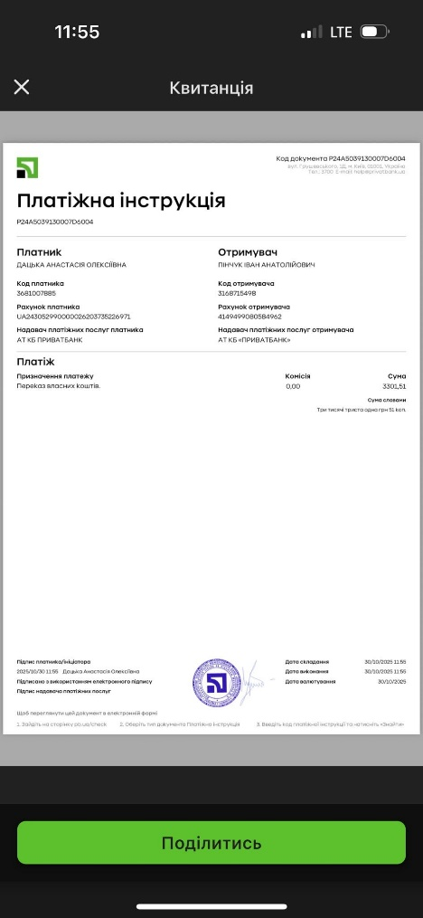
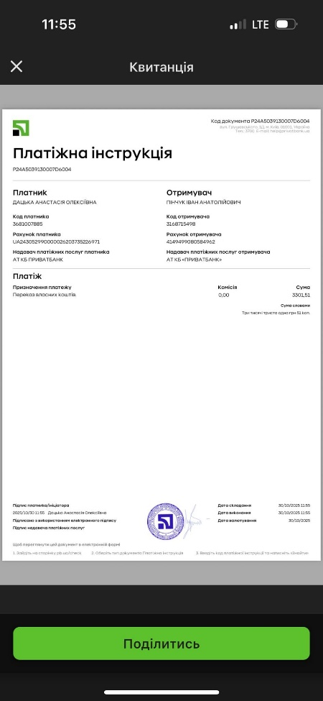
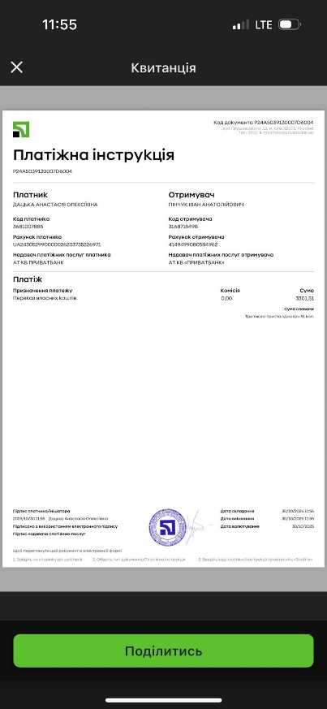
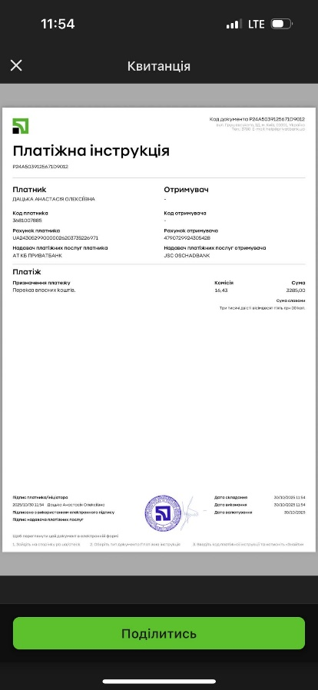
Друзі, звітуємо!
Кошти, які ми спільно зібрали на нашому ярмарку, вже передані нашим захисникам

Slide 27
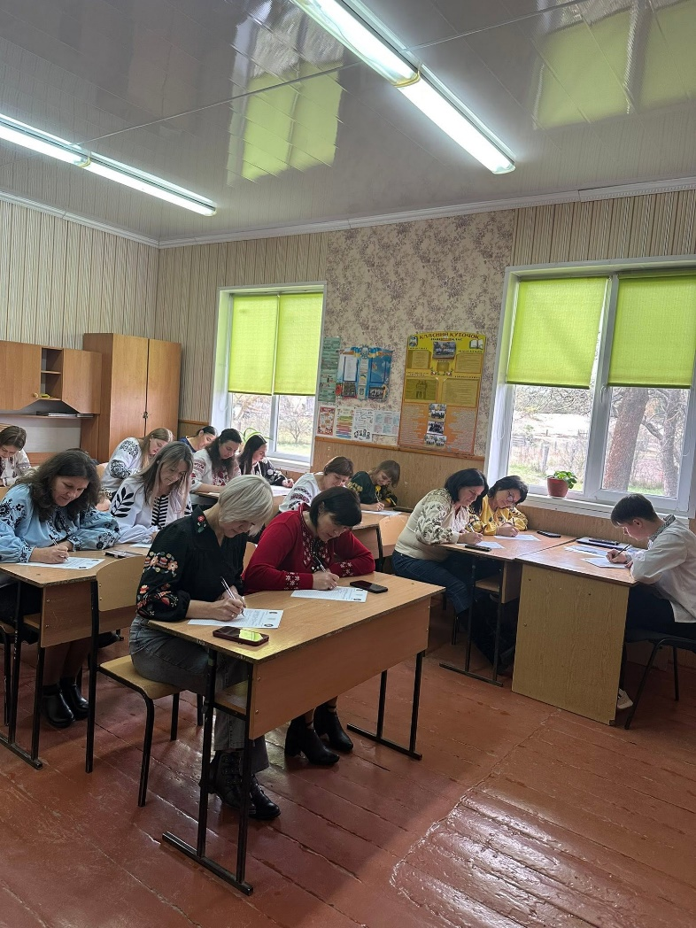
Радіодиктант національної єдності — разом пишемо, разом єднаємось!

Slide 28
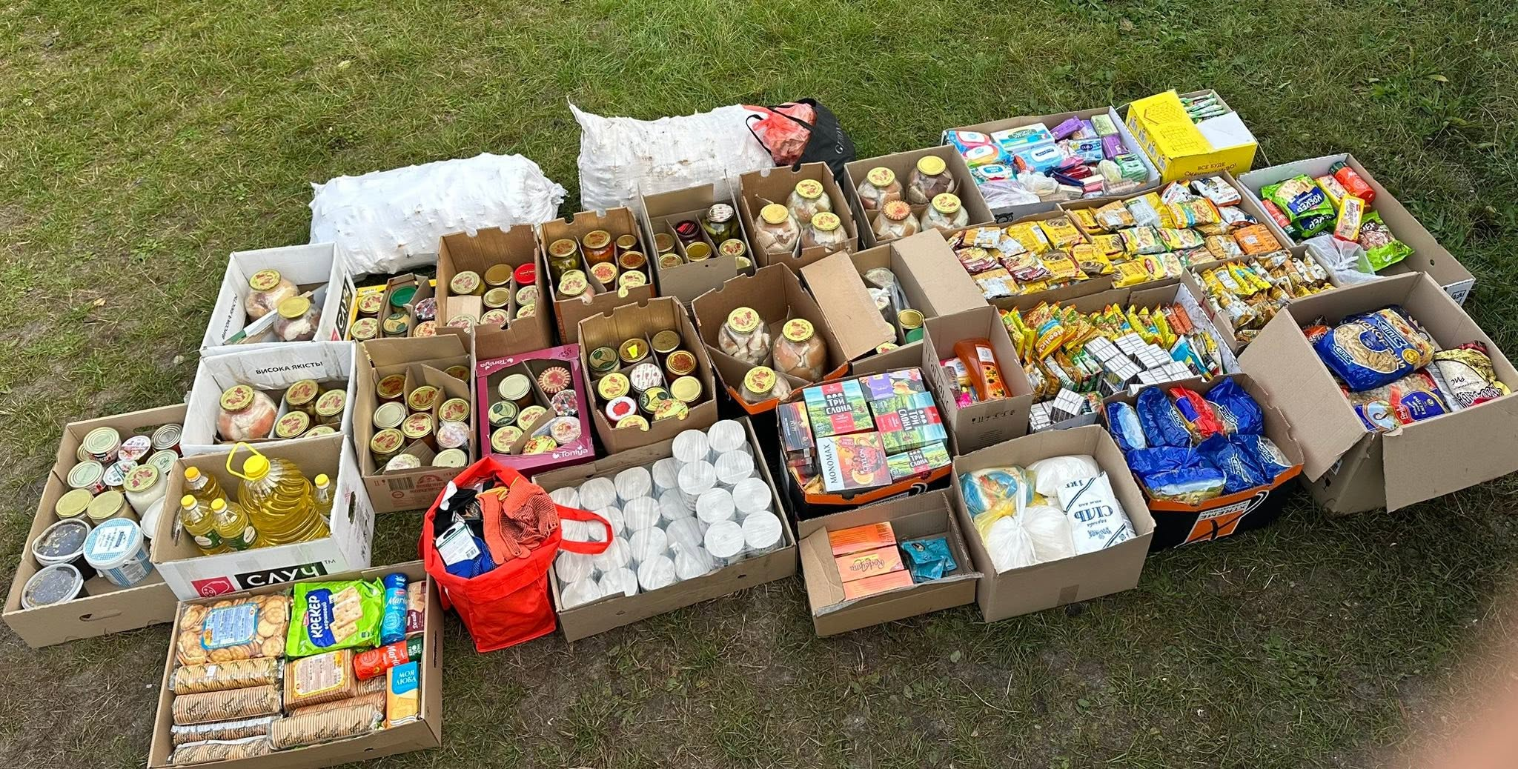
У нашій школі було оголошено збір гуманітарної допомоги для Збройних Сил України.

Slide 29
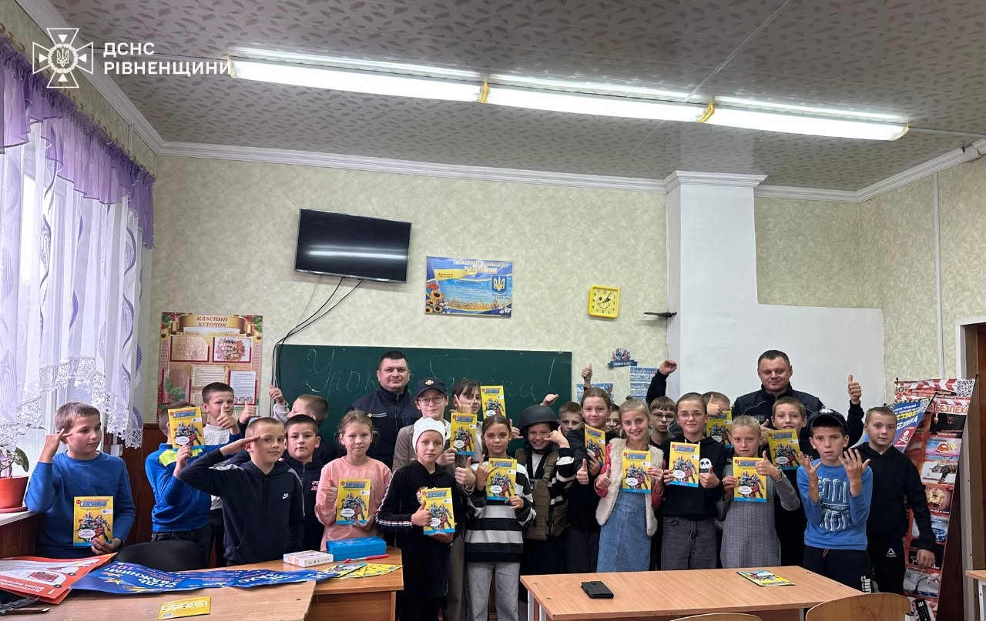
Безпека понад усе: урок від рятувальників і поліцейських
Офіцер-рятувальник спільно з поліцейським офіцером Володимирецької громади провели заняття для школярів Половлівська гімназія, де розповіли про важливе – як запобігти надзвичайним ситуаціям та подіям, а також як діяти в разі їх виникнення.

Slide 30
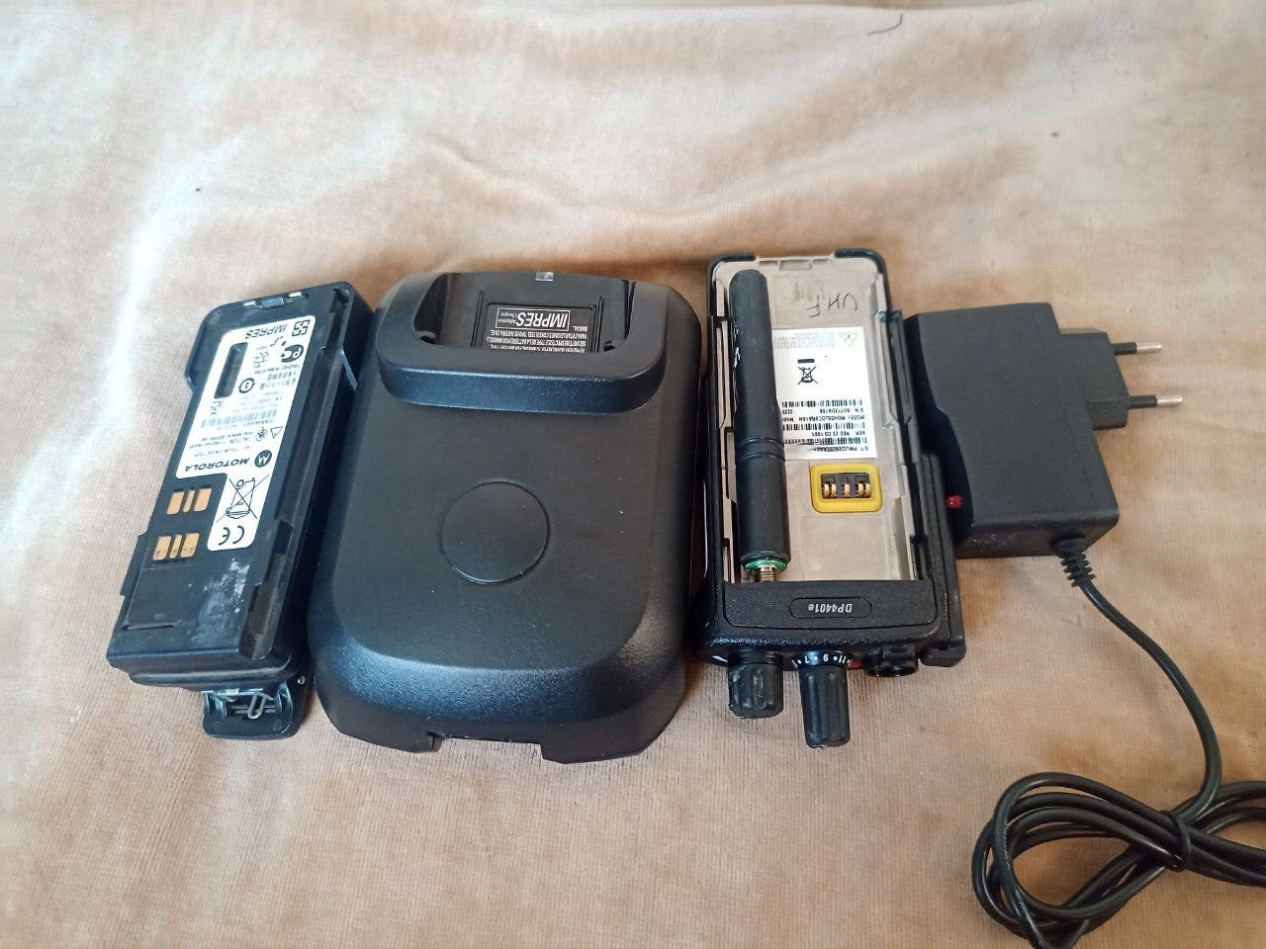
Разом — до Перемоги!
Нещодавно у нашому селі було оголошено збір коштів для придбання рації нашому односельцю,Захиснику України, Сачуку Ігорю, який зараз боронить Україну на передовій

Slide 31
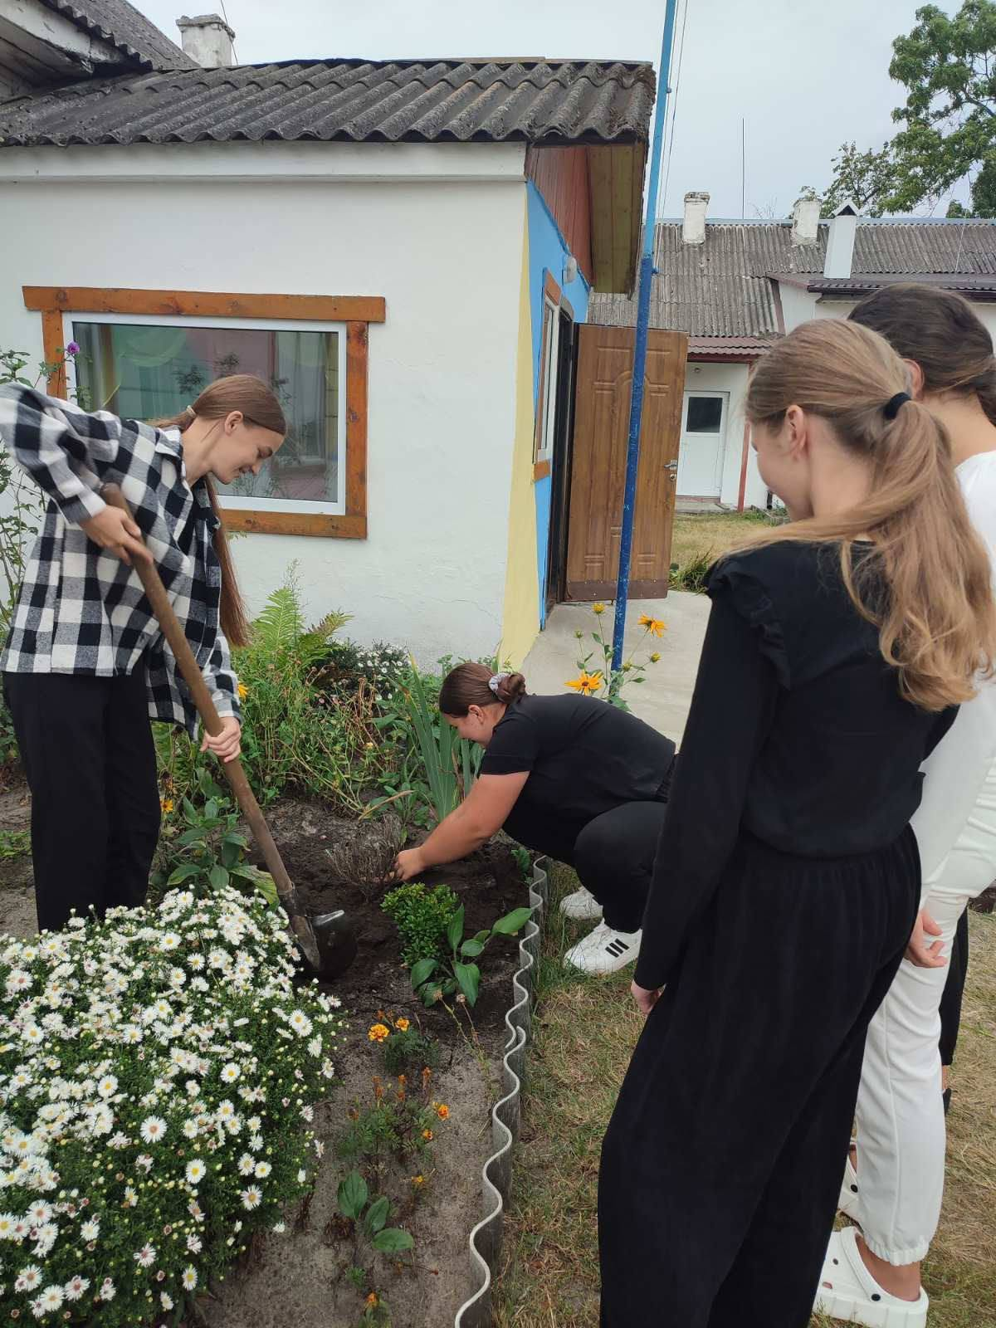
Щиро дякуємо мамі Басюк Юлії Петрівні за чудовий подарунок — кущі лаванди для нашої гімназії! Ці чудові рослини прикрасять територію, створять затишок та подарують усім гарний настрій.

Slide 32
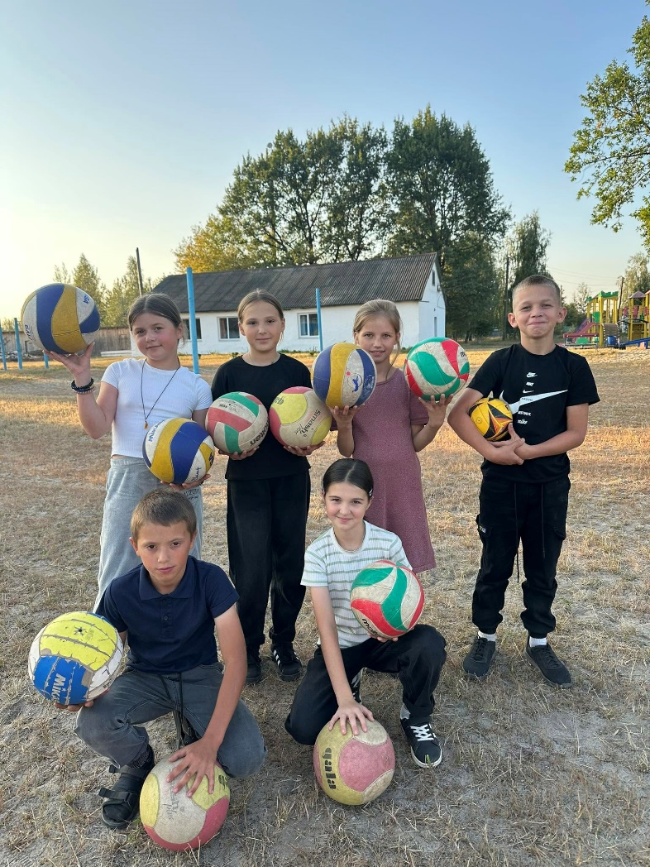
Учнівський та педагогічний колектив Половлівської гімназії щиро дякує Терещуку Сергію та Корнєву Артему за подаровані м’ячі для учнів

Slide 33
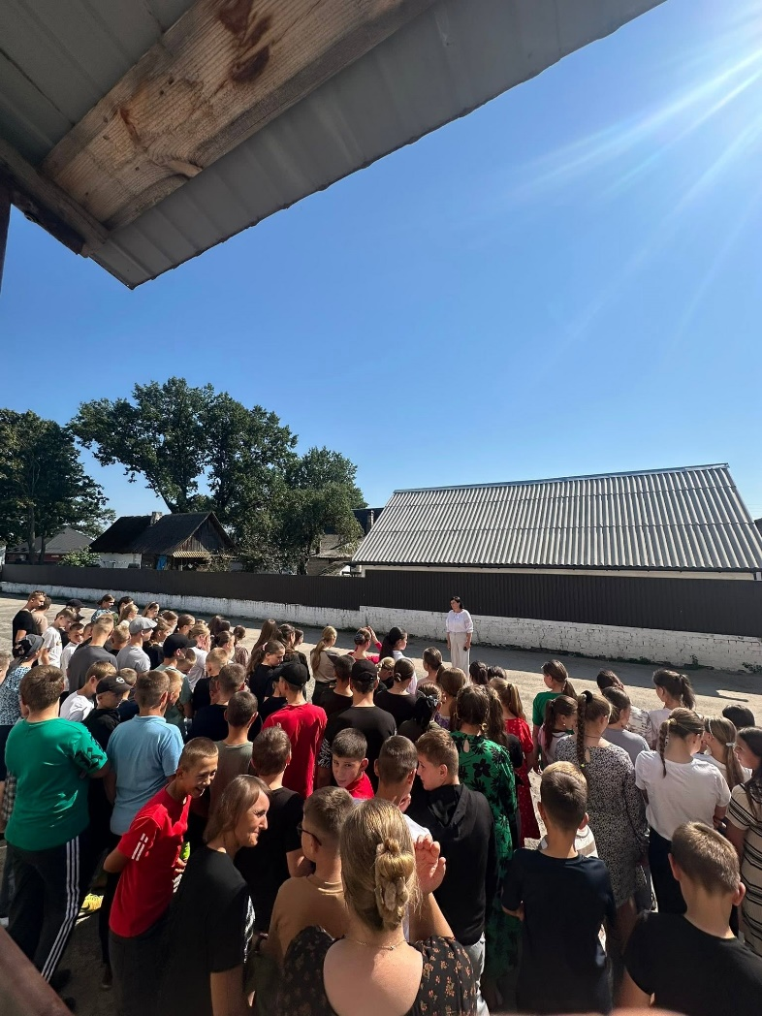
Сьогодні у нашому закладі відбулася планова тренувальна евакуація.

Slide 34
Навчальна діяльність

Slide 35
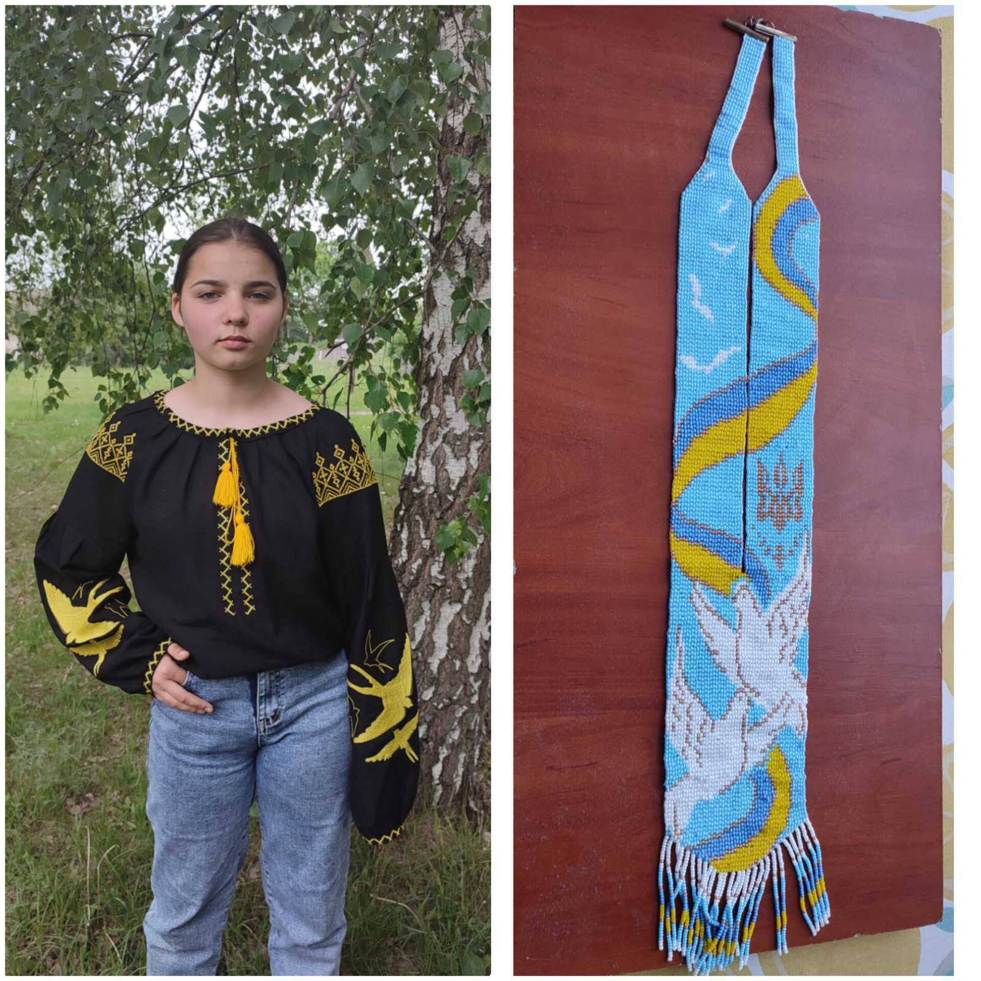
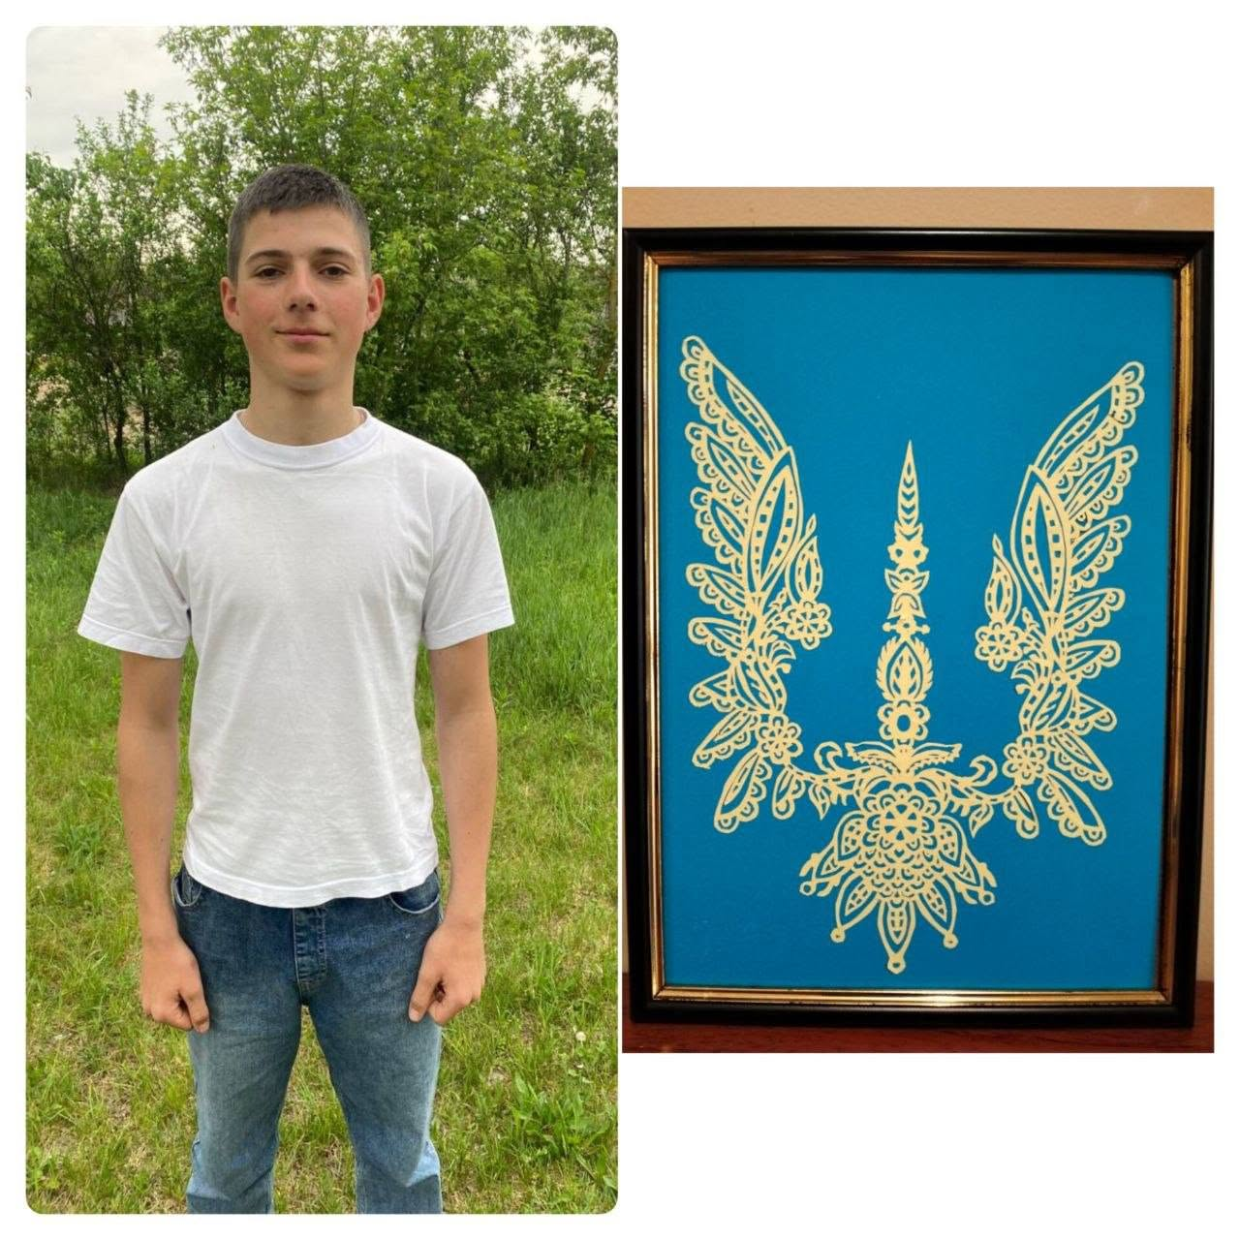
Вітаємо наших талановитих учнів із чудовими досягненнями!
✨ Учениця 7-А класу Бортник Софія здобула І місце в обласному етапі Всеукраїнської виставки-конкурсу декоративно-ужиткового та образотворчого мистецтва 🌿 «Знай і люби свій край» (номінація "Бісероплетіння")
🌟 Також вітаємо учня 8-А класу Карпача Михайла, який виборов ІІІ місце у цьому ж конкурсі! (номінація "Витинання")

Slide 36
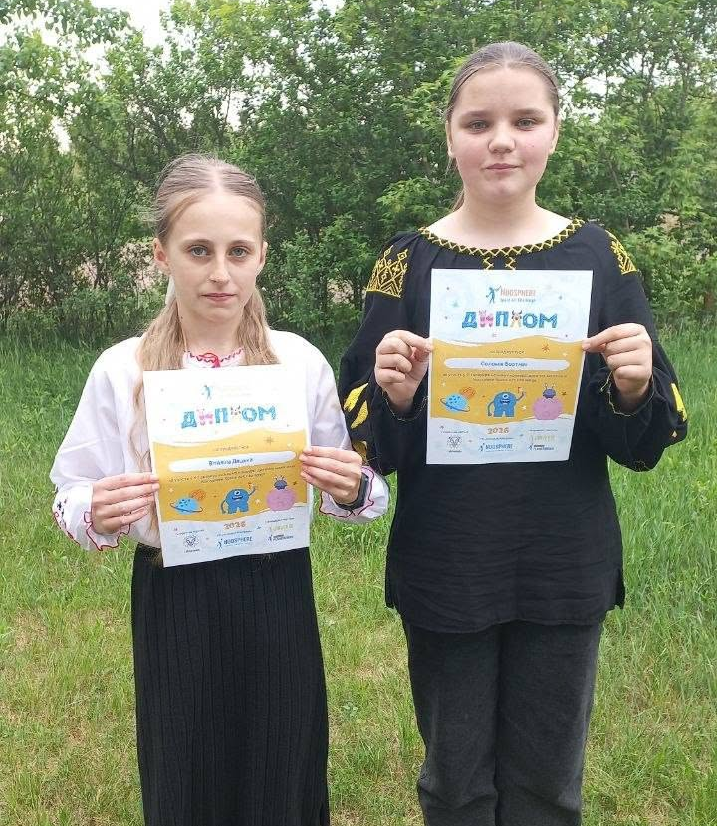
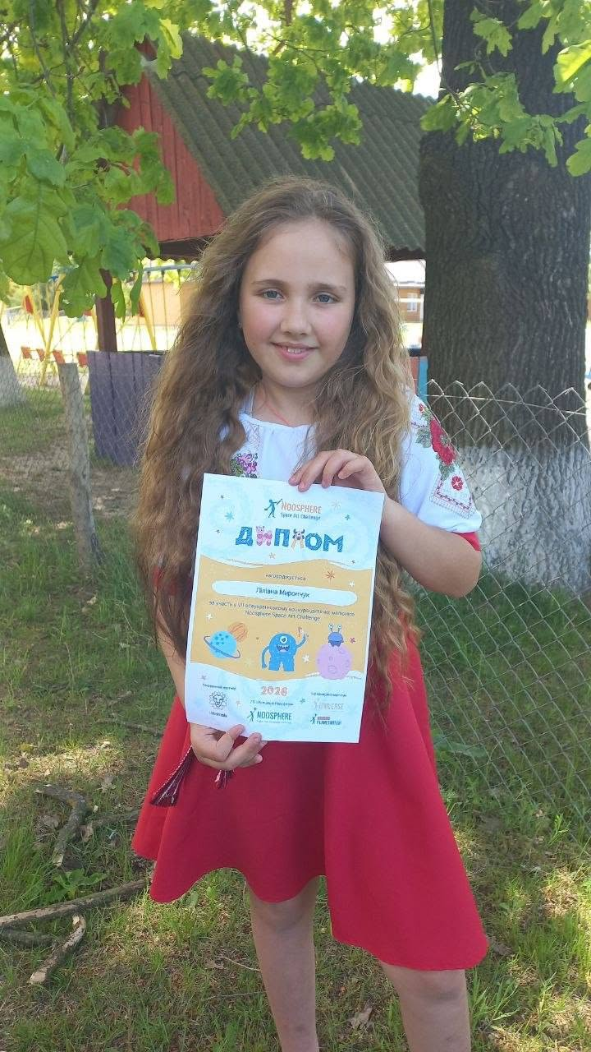
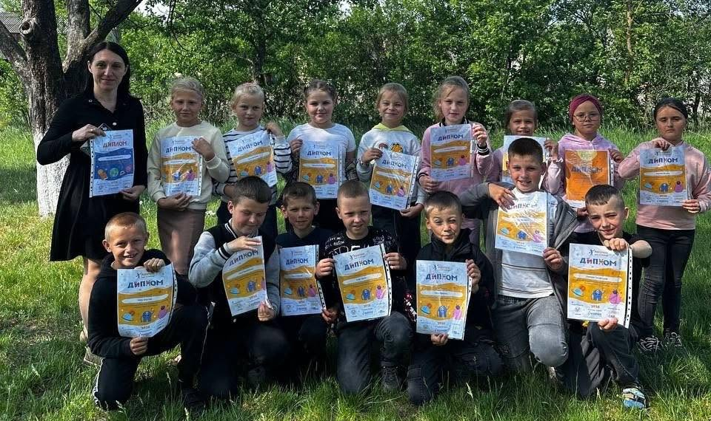
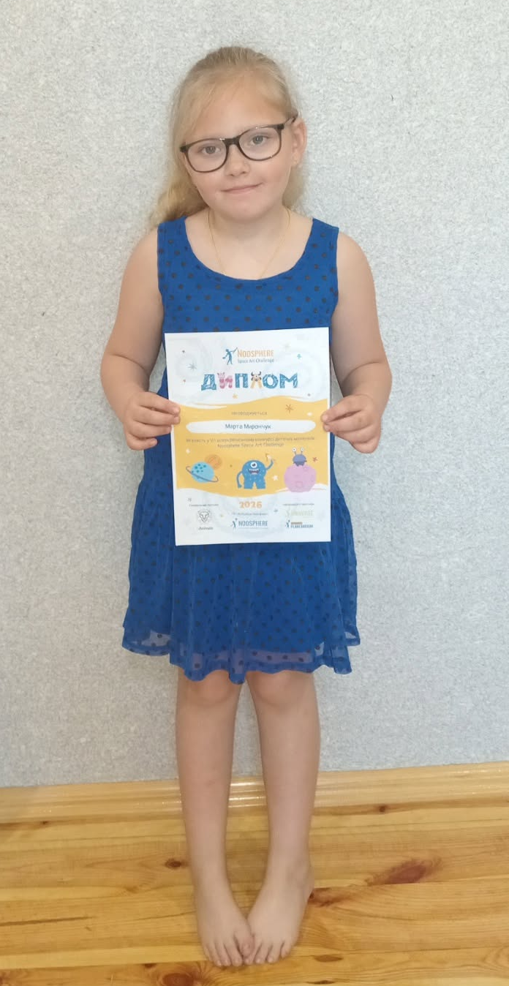
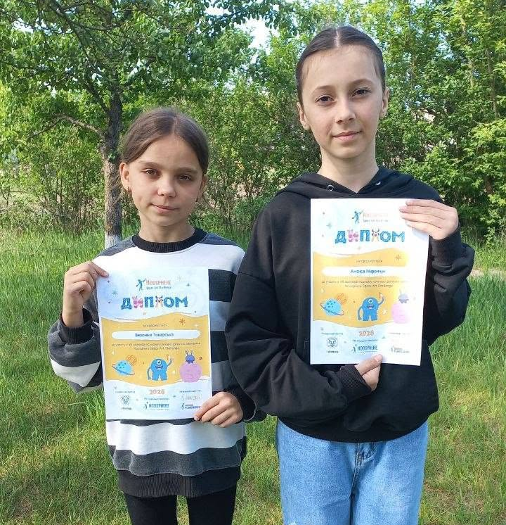
Учні нашої гімназії взяли участь у VII Всеукраїнському конкурсі дитячих малюнків «Noosphere Space Art Challenge» та отримали дипломи учасників!

Slide 37
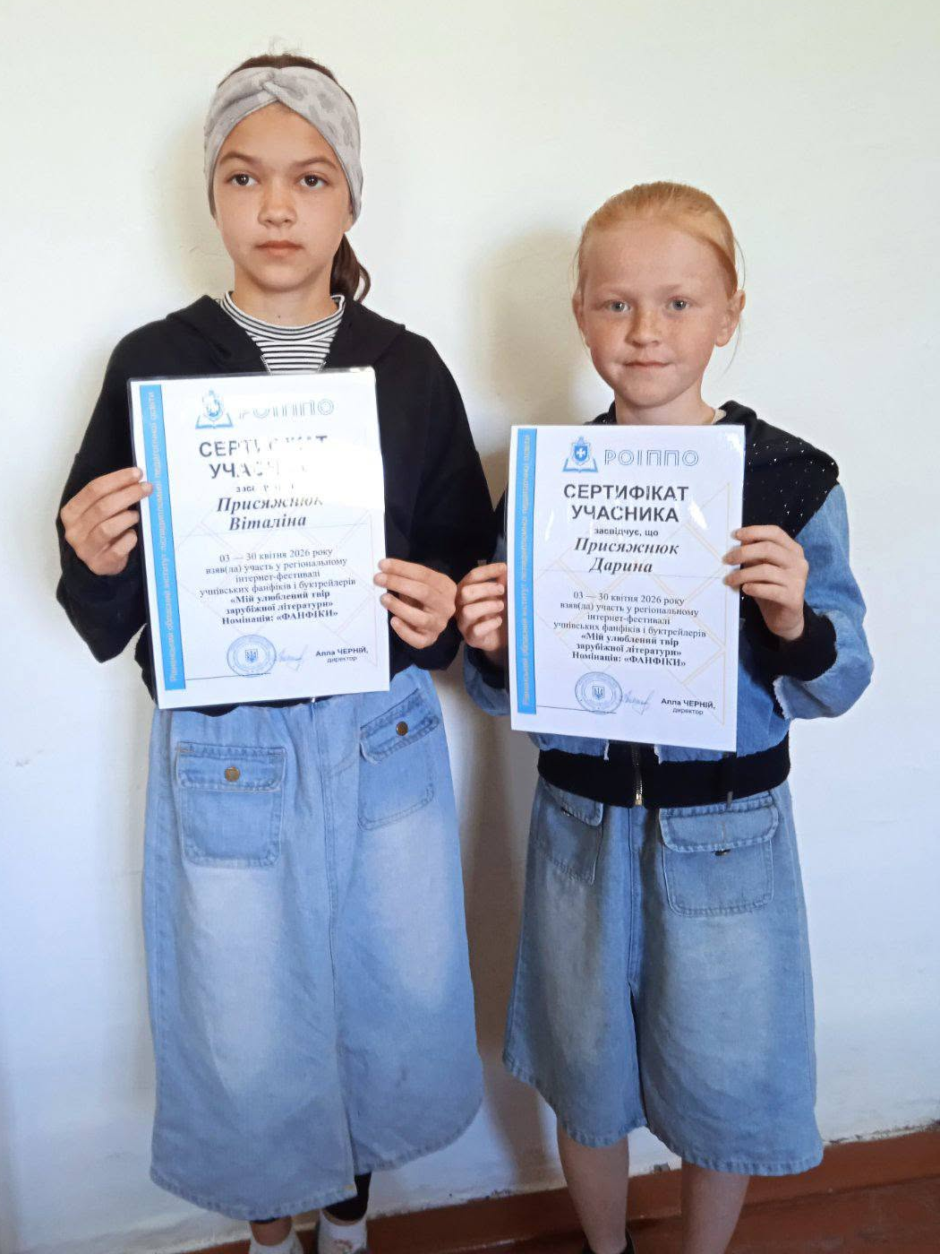
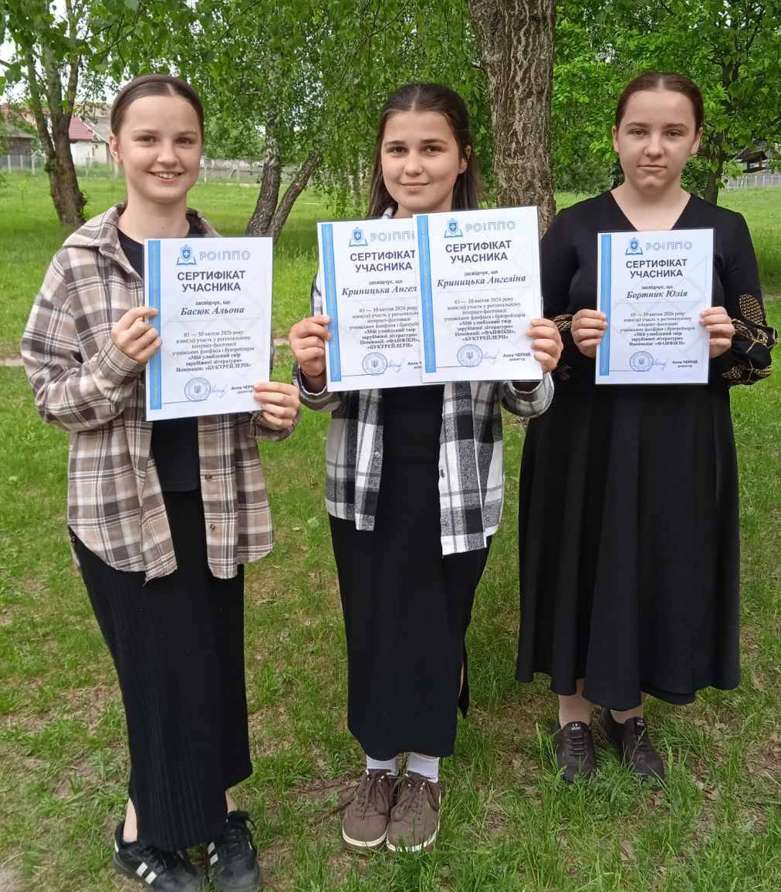
Вітаємо переможців конкурсу буктрейлерів і фанфіків "Мій улюблений твір зарубіжної літератури"

Slide 38







Вітаємо наших талановитих учнів та керівників із чудовими результатами у І етапі Всеукраїнської виставки-конкурсу декоративно-ужиткового та образотворчого мистецтва «Знай і люби свій край»!

Slide 39

4 травня 2026 року у місті Костопіль відбулися масштабні змагання з легкої атлетики, які об’єднали найсильніших юних спортсменів Рівненщини.
Нашу гімназію гідно представив учень 9-А класу Мирончук Денис, який виборов:
І місце — метання м’яча (150 г)
І місце — штовхання ядра (4 кг)

Slide 40

ПОДЯКАМИ за Всеукраїнський конкурс «Я обираю не зривати» у межах акції «Первоцвіт»
НАГОРОДЖУЮТЬСЯ учні 7-Б класу

Slide 41

01.05.2026 р. селище Володимирець, стадіон "Янтар". Спартакіада школярів Володимирецької селищної територіальної громади з легкої атлетики серед дівчат та юнаків у вікових категоріях
2009-2010 р.н., 2011-2013 р.н. За підсумками змагань здобули призові місця:
І місце - Мирончук Денис (штовхання ядра 4 кг.).
І місце - Мирончук Денис ( метання мʼяча 150гр.)
І місце - Басюк Аліна ( стрибки у довжину)
ІІІ місце - Лапська Ганна (біг 600м.).
ІІІ місце - Дацька Віталіна ( біг 100м.).
ІІІ місце - Дацька Віталіна ( біг 300м.).

Slide 42


З нагоди Всесвітнього дня охорони праці у Рівнеобленерго традиційно відбувся щорічний конкурс дитячого малюнка «Електробезпека очима дітей».
Наш учень 1-Б класу — Бортник Марк, який отримав заохочувальну відзнаку у молодшій віковій категорії.

Slide 43

Учениця Половлівської гімназії Софія Бортник здобула перше місце у номінації «Природні об’єкти «Шлях до мрії» очима дітей».

Slide 44

Вітаємо переможців обласного етапу Всеукраїнського конкурсу «День зустрічі птахів»!
ІІ місце в номінації «Агітаційна робота» здобули учні 1-Б класу

Slide 45


ГРАМОТОЮ НАГОРОДЖУЄТЬСЯ
БОРТНИК НАТАЛІЯ МИКОЛАЇВНА, здобувачка освіти 7-Б класу, за здобуте ІІ місце в обласному конкурсі AI-відеороликів
«Стояла я і слухала весну…»,

Slide 46

Підведено підсумки І етапу виставки-конкурсу «Паперовий світ».
Щиро вітаємо ученицю 4-А класу Сад Евеліну з почесним ІІ місцем у номінації «Паперопластика»!

Slide 47
Вітаємо Кравчук Богдану, ученицю 7-А класу з почесним ІІ місцем у І етапі огляду-конкурсу читців-декламаторів «Живи, Кобзаре, в памʼяті людській»!
Вітаємо Бортник Людмилу, ученицю 4-Б класу з почесним
ІІІ місцем у І етапі огляду-конкурсу читців-декламаторів «Живи, Кобзаре, в памʼяті людській»
Вітаємо Бортник Олександру, ученицю 8-Б класу з почесним
І місцем у І етапі огляду-конкурсу читців-декламаторів «Живи, Кобзаре, в памʼяті людській»!

Slide 48

Щиро вітаємо Мініча Андрія з ІІ місцем у ІІ етапі Всеукраїнської учнівської олімпіади з фізики

Slide 49

Вітаємо з перемогою у Всеукраїнському конкурсі "Птах року- Крутиголовка 2025" 🕊️ з І- місцем Лапську Есфіру, ученицю 9-Б класу

Slide 50

Вітаємо призерів Всеукраїнського конкурсу
«Птах року – Крутиголовка 2025»! 🐦
ІІІ місце вибороли учні 3 класу: Присяжнюк Орест, Басюк Софія, Кабай Анна.

Slide 51





Підведено підсумки І етапу Всеукраїнської виставки-конкурсу «Український сувенір»
🔹 Номінація «Копії стародавніх іграшок»
ІІ місце — Бортник Роман, учень 7-А класу, за роботу «Символ українського добробуту»
🔹 Номінація «Сучасні дизайнерські вироби»
І місце — Яйченя Софія, учениця 2-А класу, за роботу «Незабутні спогади минулого»
ІІ місце — Присяжнюк Тетяна, учениця 6-Б класу, за роботу «Колоски і блакить»
🔹 Номінація «Дідух»
ІІ місце — Яйченя Злата, учениця 9-А класу, за роботу «Символ Різдва»
🔹 Номінація «Новорічний подарунок»
І місце — вихованці гуртка «Палітра ідей» за роботу «Святкові чобітки добробуту»

Slide 52

Підведено підсумки І туру конкурсу краєзнавчо-дослідницьких робіт Всеукраїнської краєзнавчої експедиції учнівської молоді
«Моя Батьківщина – Україна».
🎉 Щиро вітаємо з ІІ місцем вихованок гуртка «Народна творчість» за напрямком «Родинна скриня: від хати до храму»

Slide 53

Підведено підсумки І туру конкурсу краєзнавчо-дослідницьких робіт Всеукраїнської краєзнавчої експедиції учнівської молоді
«Моя Батьківщина – Україна».
🎉 Щиро вітаємо з І місцем
Касюдик Христину, ученицю 9-Б класу

Slide 54

Підведено підсумки обласного Всеукраїнського конкурсу творчості дітей та учнівської молоді "За нашу свободу"
📚✨Щиро Вітаємо Лапську Есфіру з ІІ місцем в номінації "Образотворче мистецтво "

Slide 55


Підведено підсумки обласного Всеукраїнського конкурсу робіт юних фотоаматорів «Моя Україно!»
Вітаємо наших переможців:
ІІ місце у номінації «Архітектура» з роботою «Хатинка, де живе спогад» — Бортник Матвій, учень 9-А класу
Керівник — Вікторія Деркач
ІІ місце у номінації «Флора і фауна» з роботою «Лісовий мешканець» — Басюк Тимофій, учень 8-Б класу

Slide 56

Вітаємо команду нашої гімназії з ІІІ місцем у змаганнях з настільного тенісу в ІІ етапі змагань «Пліч-о-пліч» Всеукраїнські шкільні ліги сезону 2025–2026 р

Slide 57

12 листопада на базі Володимирецького ліцею №1 та ліцею «Колегіум» відбулися фінальні змагання з футболу серед юнаків 5–9 класів у межах всеукраїнського проєкту «Пліч-о-пліч. Всеукраїнські шкільні ліги».
🔥 Атмосфера була неймовірно запальна — емоції, підтримка й спортивний азарт вирували до останніх хвилин гри!
ІІ місце — Половлівська гімназія

Slide 58



Щиро вітаємо учасників обласного етапу Всеукраїнського конкурсу «Птах року 2025 – Крутиголовка»!
Бортник Ілля, Басюк Ельвіра, учні 3 класу — ІІ місце
Лапська Есфіра, учениця 9-Б класу — І місце
Присяжнюк Орест, Басюк Софія, Кабай Анна, учні 3 класу — І місце
Подяками комунального закладу «Центр національно-патріотичного виховання та позашкільної освіти» нагороджені:
Сад Матвій, учень 2-Б класу
Токарський Дмитро, учень 3 класу

Slide 59

Вітаємо переможця олімпіади з хімії!
Учень нашої гімназії, Мініч Андрій, знову довів, що наполегливість і любов до науки приносять блискучі результати!
Він посів І місце в олімпіаді з хімії

Slide 60

Вітаємо Мініча Андрія з почесним ІІ місцем в олімпіаді з інформаційних технологій!

Slide 61



Підведено підсумки I етапу Всеукраїнського конкурсу творчості дітей та учнівської молоді "За нашу свободу"
Щиро Вітаємо переможниць!
Лапську Есфіру з І місцем в номінації "Образотворче мистецтво "
Керівник- Тамара Карпач
Бортник Надію з ІІ місцем та Касюдик Христину з ІІІ місцем в номінації «Поезія»

Slide 62

7 листопада, на стадіоні «Янтар» відбулися наймасовіші змагання шкільної ліги «Пліч-о-пліч» сезону 2025–2026 років з легкоатлетичного чотириборства серед учнів 5–9 класів Половлівська гімназія посіла почесне 2 місце!

Slide 63

6 листопада на стадіоні «Янтар» та у Володимирецькому ліцеї №1 відбулися змагання шкільної ліги «Пліч-о-пліч» з масового футболу серед учнів 5–9 класів.
Дівоча команда гімназії виборола почесне 2 місце,а команда юнаків — здобула
1 місце та вийшла до півфіналу!

Slide 64



4 листопада у Вараському районі відбувся ІІ етап XXVI Міжнародного конкурсу з української мови імені Петра Яцика.
Ми щиро радіємо, адже наші учні також взяли участь у конкурсі та показали чудові результати! 💙💛
🏅Печончик Кароліна, 3 клас — ІІІ місце
🏅Бортник Людмила, 4-Б клас — ІІІ місце
🏅Басюк Софія, 7-А клас — ІІІ місце

Slide 65


4 листопада відбувся І етап Всеукраїнського конкурсу робіт юних фотоаматорів «Моя Україно!»
Вітаємо наших переможців:
І місце у номінації «Архітектура» з роботою «Хатинка, де живе спогад» — Бортник Матвій, учень 9-А класу
І місце у номінації «Флора і фауна» з роботою «Лісовий мешканець» — Басюк Тимофій, учень 8-Б класу

Slide 66

Пишаємося нашими талантами! 💙💛
Вітаємо Басюк Вікторію, ученицю нашої гімназії, з ІІ місцем в олімпіаді з української мови та літератури!

Slide 67

Учень нашої гімназії, Мініч Андрій, вкотре довів, що наполегливість і талант приносять блискучі результати! 🏆
За участь в олімпіаді з фізики він посів І місце, поповнивши свою колекцію перемог у різних предметних олімпіадах.

Slide 68

Вітаємо з перемогою!
Відбувся І етап Всеукраїнської олімпіади з біології, і ми раді поділитися чудовою новиною — наша учениця Касюдик Софія гідно представила гімназію та здобула І місце!

Slide 69

Вітаємо учня нашої гімназії Мініча Андрія із І місцем у І етапі Всеукраїнської олімпіади з математики

Slide 70

10 жовтня, у м. Костопіль відбулися змагання з легкої атлетики під девізом "Хто ти, майбутній олімпієць?« I місце - Мирончук Денис метання м'яча 150гр., також Денис зайняв II місце у штовханні ядра 4кг.

Slide 71

У День захисників та захисниць України на стадіоні смт Володимирець відбулися спортивні змагання, у яких взяли участь і представники нашої школи. Учні продемонстрували високий рівень підготовки, силу духу, командну єдність та досягли нових перемог.

Slide 72

18 вересня на прибережжі озера в селі Воронки відбулися наймаштабніші змагання серед працівників закладів освіти, установ Володимирецької селищної територіальної громади. Вчителі гімназії здобули гарні результати у різних видах змагань, додавши яскравих емоцій та спортивного духу до цього свята.

Slide 73
Матеріально-технічна база

Slide 74

11 лютого Вараська районна філія Рівненської обласної організації Товариства Червоного Хреста України провела круглий стіл, присвячений обговоренню актуальних потреб та спільному пошуку ефективних рішень для розвитку громади.
Зустріч відбулася у Старій Рафалівці, у волонтерсько-молодіжному центрі. Наш заклад мав приємну нагоду бути запрошеним до участі.
Захід пройшов у теплій, конструктивній та доброзичливій атмосфері. Щиро вдячні організаторам за відкритий діалог, співпрацю та підтримку.
Окрема подяка за надану допомогу нашому закладу — пожежний стенд зі щитом відкритого типу. Це важливий внесок у безпеку та належні умови освітнього процесу.

Slide 75


Наша гімназія

Slide 76



Slide 77




Slide 78



Slide 79



Slide 80



Slide 81




Slide 82



Slide 83



Slide 84


Slide 85


Slide 86


Slide 87



Slide 89


Slide 91



Slide 93


Slide 94
Детальніше на нашій сторіночці у фейсбук https://www.facebook.com/profile.php?id=100057303465287&locale=uk_UA
ДАЛІ БУДЕ….. з Божою допомогою

